Slide 1



BÁO CÁO THỰC TẬP NHÓM 5
Hệ thống Quản lý Quan hệ Khách hàng
Nhóm 5 · Kỳ thực tập 03/09/2026 – 26/10/2026
THÀNH VIÊN
MENTOR HƯỚNG DẪN
TRƯỜNG · NGÀNH
Nguyễn Thị Thu Thảo
Nguyễn Văn Thắng
Hoàng Văn Thắng
Nguyễn Đình Toàn
Nguyễn Việt Tiến
Nông Quang Tiệp
Giàng Văn Thắng
Hoàng Trọng Thái
Dư Thanh Hoàng
ĐH Công nghệ Thông tin
và Truyền thông
ĐƠN VỊ
CodeGym Việt Nam
NGÀY BÁO CÁO
21/10/2026
Notes:
Trang bìa. Điền tên dự án, tên nhóm, thời gian thực tập, danh sách thành viên kèm vai trò (Frontend, Backend, Game Developer, QA…), mentor, đơn vị và trường. Nhóm dưới 4 người: xóa dòng thừa; nhóm đông hơn: thêm dòng.

Slide 2
PHẦN A
Kết quả nhóm
Dự án · Quy trình · Minh chứng Jira & Git · Sản phẩm · Tỉ lệ đóng góp
Nguyễn Thị Thu Thảo · Khoảng 10 phút
Notes:
Mở đầu Phần A. Nhóm cử 1–2 người trình bày phần chung.

Slide 3
A · 01 — TỔNG QUAN
Tổng quan dự án
Bài toán / ý tưởng
Người dùng mục tiêu
Mục tiêu đầu kỳ
Doanh nghiệp quản lý thông tin khách hàng rời rạc, khó theo dõi cơ hội và lịch sử chăm sóc.
Kinh doanh, Marketing, CSKH, trưởng nhóm, kế toán và quản trị viên.
Tập trung dữ liệu khách hàng
Quản lý Lead và cơ hội
Hỗ trợ quy trình và báo cáo
Loại sản phẩm
Nền tảng
Thời gian
Thành viên
Ứng dụng web CRM
Web
4 tuần · 4 sprint
8 người
Báo cáo thực tập nhóm 5
Phần A — Kết quả nhóm
Notes:
Cơ sở số liệu 21/10/2026:
Git main @ f3284a8f7f5414569869a1139858f38fd59a7564 có 415 commit, gồm 234 không merge và 181 merge commit.
GitHub REST API liệt kê 163 PR đóng, 142 có merged_at; 21 đóng không merge. Phạm vi PR là toàn repository, mọi base branch; không chỉ một sprint.
https://github.com/thaontt475-wq/customer-relationship-manager-ictu-n5/pulls?q=is%3Apr+is%3Amerged
https://api.github.com/repos/thaontt475-wq/customer-relationship-manager-ictu-n5/pulls?state=all&per_page=100
Commit và PR là metadata hoạt động, không phải tỷ lệ đóng góp. Người dùng xác nhận Loki-sama119 là tài khoản tạo/tích hợp PR cho nhóm.
Jira đối chiếu trực tiếp 21/10/2026: xuất CSV - all fields từ List, JQL project = CRM ORDER BY key ASC, bỏ chế độ hierarchy để lấy toàn bộ work item. 244 issue key duy nhất: 76 Story, 152 Subtask, 9 Epic, 7 Task. Có 38 Story Done/172 SP, 152 Subtask Done; mỗi subtask thuộc một trong 38 Story này. 38 Story còn lại (178 SP) In Progress. Số liệu là trạng thái hiện tại, không chứng minh Done tại ngày đóng sprint. Nhóm S1–4 theo phạm vi kế hoạch/Epic CRM-8/9/10/11, không gọi đây là velocity; CSV có Story nằm trong nhiều Sprint (carryover).
https://thaontt475.atlassian.net/jira/software/projects/CRM/list?jql=project%20%3D%20CRM%20ORDER%20BY%20key%20ASC
Subtask không có giá trị Story Point. Không gán điểm Story cha thành nỗ lực cá nhân hoặc tính trùng cho FE/BE/QA. Không dùng số commit/PR/Task để tự chấm tỷ lệ đóng góp hay năng lực. Cần phiếu đánh giá cho các chỉ số này.
Bản bổ sung tỷ trọng: % = số sub-task Done theo assignee của thành viên / 152 × 100, làm tròn một chữ số thập phân. Mỗi sub-task có trọng số bằng nhau. Đây là tỷ trọng số lượng công việc đã ghi nhận, không phải điểm năng lực, chất lượng, thời gian hay toàn bộ đóng góp của thành viên. Không chấm điểm mentor/đồng đội thay người đánh giá. Đã bỏ ô SP cá nhân. Theo yêu cầu, giữ hai cột điểm Trước/Sau (1–5) và để trống cho nhóm tự đánh giá. Nhận xét định tính dựa trên phạm vi công việc và minh chứng Jira/GitHub.

Slide 4
A · 02 — QUY TRÌNH
Quy trình & cách làm việc nhóm
KHỞI ĐỘNG
SPRINT 1
SPRINT 2
SPRINT 3
SPRINT 4
Thiết lập ban đầu
10 Story · 42 SP
10 Story · 43 SP
9 Story · 42 SP
9 Story · 45 SP
Onboarding, môi trường và phân công
Tài khoản & phân quyền
Danh mục & bảng giá
Customer 360
Lead, chấm điểm và phân bổ
Mô hình làm việc
Công cụ
Quy tắc Git
Scrum · Sprint 1 tuần
Daily, Planning, Review, Retro
FE–BE–QA tích hợp
Jira — backlog, sprint
GitHub — mã nguồn, PR
Zalo — trao đổi
MySQL, Postman — triển khai/test
main · develop · feature/*
Pull trước khi code; PR vào develop
Review trước merge; trưởng nhóm quản lý main
Báo cáo thực tập nhóm 5
Phần A — Kết quả nhóm
Notes:
Trình bày timeline theo sprint (thêm hoặc bớt ô cho đúng số sprint thực tế), mô hình làm việc, công cụ và quy tắc Git nhóm đã áp dụng. Chỉ ghi những gì nhóm thực sự làm.

Slide 5
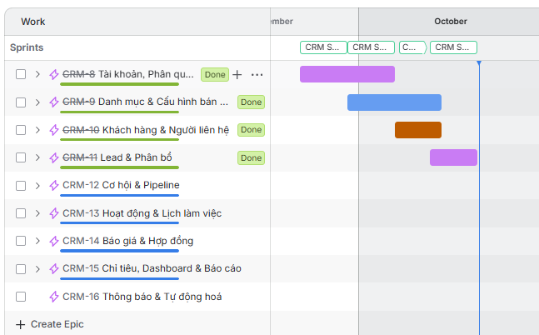

A · 03 — MINH CHỨNG JIRA
Product Backlog của dự án
Tổng issue Jira
Story Done S1–4
244
38
Story ngoài S1–4
Trong phạm vi S1–4
38
100%
Ảnh Jira: phạm vi / roadmap dự án
Cần bổ sung ảnh Backlog view đúng mẫu trước khi nộp
Epic chính
• S1 — Tài khoản & phân quyền
• S2 — Danh mục & bảng giá
• S3 — Khách hàng & Customer 360
• S4 — Lead & phân bổ
Nguồn: Jira CSV 21/10/2026 · 244 issue (gồm 152 sub-task) · EP01–04
Phần A — Kết quả nhóm
Notes:
Cơ sở số liệu 21/10/2026:
Git main @ f3284a8f7f5414569869a1139858f38fd59a7564 có 415 commit, gồm 234 không merge và 181 merge commit.
GitHub REST API liệt kê 163 PR đóng, 142 có merged_at; 21 đóng không merge. Phạm vi PR là toàn repository, mọi base branch; không chỉ một sprint.
https://github.com/thaontt475-wq/customer-relationship-manager-ictu-n5/pulls?q=is%3Apr+is%3Amerged
https://api.github.com/repos/thaontt475-wq/customer-relationship-manager-ictu-n5/pulls?state=all&per_page=100
Commit và PR là metadata hoạt động, không phải tỷ lệ đóng góp. Người dùng xác nhận Loki-sama119 là tài khoản tạo/tích hợp PR cho nhóm.
Jira đối chiếu trực tiếp 21/10/2026: xuất CSV - all fields từ List, JQL project = CRM ORDER BY key ASC, bỏ chế độ hierarchy để lấy toàn bộ work item. 244 issue key duy nhất: 76 Story, 152 Subtask, 9 Epic, 7 Task. Có 38 Story Done/172 SP, 152 Subtask Done; mỗi subtask thuộc một trong 38 Story này. 38 Story còn lại (178 SP) In Progress. Số liệu là trạng thái hiện tại, không chứng minh Done tại ngày đóng sprint. Nhóm S1–4 theo phạm vi kế hoạch/Epic CRM-8/9/10/11, không gọi đây là velocity; CSV có Story nằm trong nhiều Sprint (carryover).
https://thaontt475.atlassian.net/jira/software/projects/CRM/list?jql=project%20%3D%20CRM%20ORDER%20BY%20key%20ASC
Subtask không có giá trị Story Point. Không gán điểm Story cha thành nỗ lực cá nhân hoặc tính trùng cho FE/BE/QA. Không dùng số commit/PR/Task để tự chấm tỷ lệ đóng góp hay năng lực. Cần phiếu đánh giá cho các chỉ số này.
Bản bổ sung tỷ trọng: % = số sub-task Done theo assignee của thành viên / 152 × 100, làm tròn một chữ số thập phân. Mỗi sub-task có trọng số bằng nhau. Đây là tỷ trọng số lượng công việc đã ghi nhận, không phải điểm năng lực, chất lượng, thời gian hay toàn bộ đóng góp của thành viên. Không chấm điểm mentor/đồng đội thay người đánh giá. Đã bỏ ô SP cá nhân. Theo yêu cầu, giữ hai cột điểm Trước/Sau (1–5) và để trống cho nhóm tự đánh giá. Nhận xét định tính dựa trên phạm vi công việc và minh chứng Jira/GitHub.
Slide dùng Jira roadmap có sẵn trong báo cáo để minh họa; ảnh đó không thay thế minh chứng Backlog view. Tổng 244 issue; 76 Story (38 Done + 38 In Progress), 152 subtask Done, 9 Epic, 7 Task. Để tránh nhầm, các chỉ số 38 và 100% chỉ áp dụng phạm vi S1–4.

Slide 6
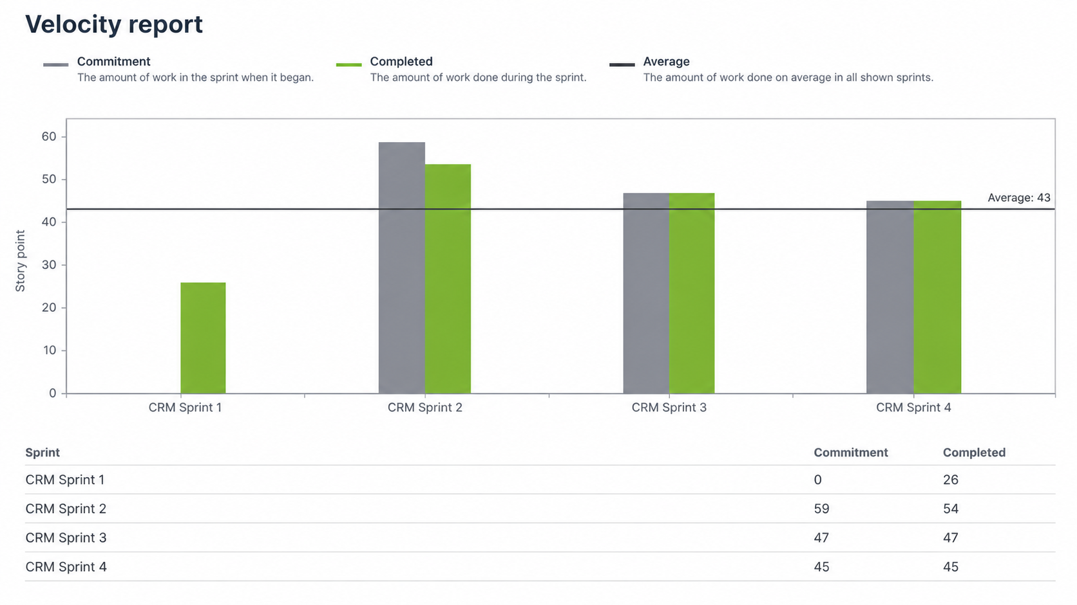
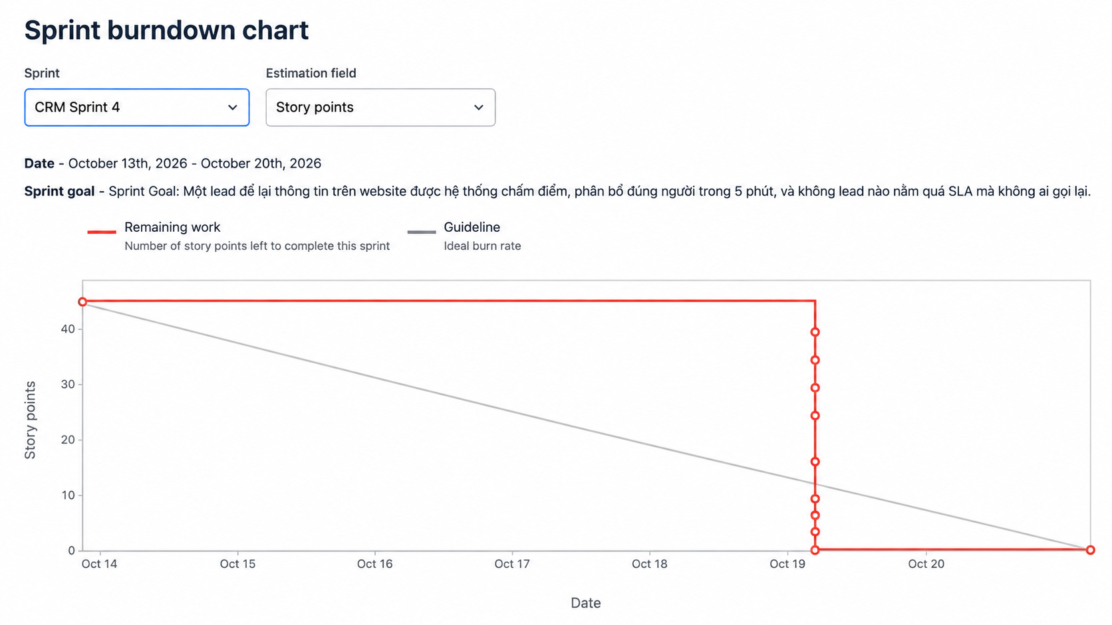


A · 04 — MINH CHỨNG JIRA
Tiến độ theo sprint
Sprint | Mục tiêu | SP mới | SP Done | Kết quả
S1 | Tài khoản & phân quyền | 42 | 26 | 7/10 Story
S2 | Danh mục & cấu hình | 43 (+16 carryover) | 54 | 12/13 Story
S3 | Khách hàng / 360 | 42 (+5 carryover) | 47 | 10/10 Story
S4 | Lead / phân bổ | 45 | 45 | 9/9 Story
Tổng | Không tính trùng carryover | 172 | 172 | 38 Story
Nguồn: Jira Sprint Reports · 21/10/2026 · SP hoàn thành khi đóng Sprint
Phần A — Kết quả nhóm
Notes:
Cơ sở số liệu 21/10/2026:
Git main @ f3284a8f7f5414569869a1139858f38fd59a7564 có 415 commit, gồm 234 không merge và 181 merge commit.
GitHub REST API liệt kê 163 PR đóng, 142 có merged_at; 21 đóng không merge. Phạm vi PR là toàn repository, mọi base branch; không chỉ một sprint.
https://github.com/thaontt475-wq/customer-relationship-manager-ictu-n5/pulls?q=is%3Apr+is%3Amerged
https://api.github.com/repos/thaontt475-wq/customer-relationship-manager-ictu-n5/pulls?state=all&per_page=100
Commit và PR là metadata hoạt động, không phải tỷ lệ đóng góp. Người dùng xác nhận Loki-sama119 là tài khoản tạo/tích hợp PR cho nhóm.
Jira đối chiếu trực tiếp 21/10/2026: xuất CSV - all fields từ List, JQL project = CRM ORDER BY key ASC, bỏ chế độ hierarchy để lấy toàn bộ work item. 244 issue key duy nhất: 76 Story, 152 Subtask, 9 Epic, 7 Task. Có 38 Story Done/172 SP, 152 Subtask Done; mỗi subtask thuộc một trong 38 Story này. 38 Story còn lại (178 SP) In Progress. Số liệu là trạng thái hiện tại, không chứng minh Done tại ngày đóng sprint. Nhóm S1–4 theo phạm vi kế hoạch/Epic CRM-8/9/10/11, không gọi đây là velocity; CSV có Story nằm trong nhiều Sprint (carryover).
https://thaontt475.atlassian.net/jira/software/projects/CRM/list?jql=project%20%3D%20CRM%20ORDER%20BY%20key%20ASC
Subtask không có giá trị Story Point. Không gán điểm Story cha thành nỗ lực cá nhân hoặc tính trùng cho FE/BE/QA. Không dùng số commit/PR/Task để tự chấm tỷ lệ đóng góp hay năng lực. Cần phiếu đánh giá cho các chỉ số này.
Bản bổ sung tỷ trọng: % = số sub-task Done theo assignee của thành viên / 152 × 100, làm tròn một chữ số thập phân. Mỗi sub-task có trọng số bằng nhau. Đây là tỷ trọng số lượng công việc đã ghi nhận, không phải điểm năng lực, chất lượng, thời gian hay toàn bộ đóng góp của thành viên. Không chấm điểm mentor/đồng đội thay người đánh giá. Đã bỏ ô SP cá nhân. Theo yêu cầu, giữ hai cột điểm Trước/Sau (1–5) và để trống cho nhóm tự đánh giá. Nhận xét định tính dựa trên phạm vi công việc và minh chứng Jira/GitHub.
Velocity: 26,54,47,45. 16 SP S1 chuyển S2 và 5 SP S2 chuyển S3; không cộng trùng SP gốc. Tổng 172 SP S1–4.

Slide 7
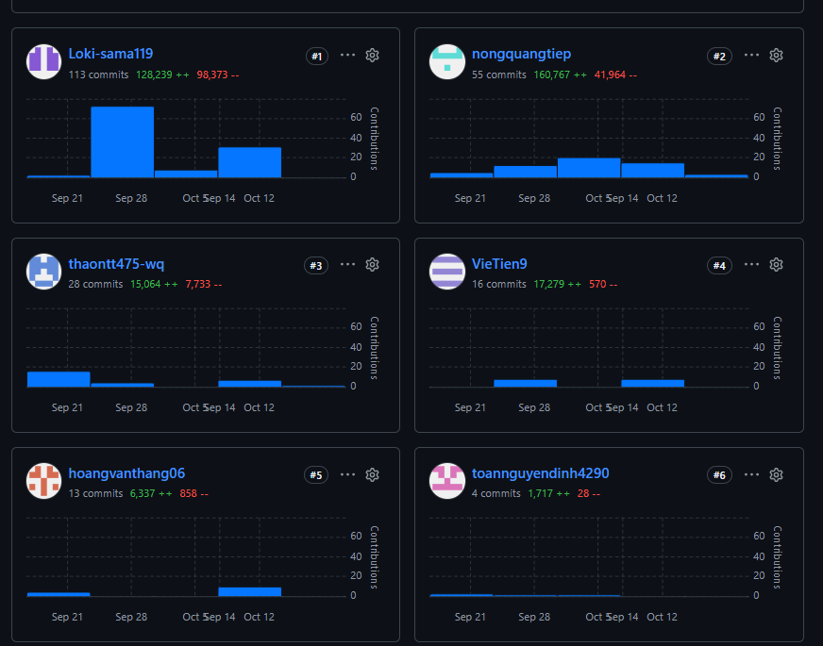
A · 05 — MINH CHỨNG GIT
Hoạt động phát triển trên Git
Tài khoản / tác giả | Git tổng* | Insights† | PR‡ | Dòng thêm / xóa†
Loki-sama119 (định danh Git) | 215 | 113 | 77 | +128.239 / −98.373
nongquangtiep | 83 | 55 | 34 | +160.767 / −41.964
thaontt475-wq (Thảo) | 77 | 28 | 17 | +15.064 / −7.733
VieTien9 (Việt Tiến) | 16 | 16 | 8 | +17.279 / −570
hoangvanthang06 | 15 | 13 | 2 | +6.337 / −858
toannguyendinh4290 | 4 | 4 | 4 | +1.717 / −28
Chưa quy chủ (email mẫu) | 5 | — | — | Chưa liên kết
Phạm vi và cách thống kê
415 commit: 181 merge + 234 không merge; Insights: 229 hiển thị
142 PR merged / 163 PR closed (nguồn báo cáo 21/10)
ẢNH THỰC TẾ · GITHUB CONTRIBUTORS · 23/10/2026
*Git tổng gồm merge · Insights loại merge · Dòng +/- từ ảnh 23/10 · PR theo báo cáo 21/10
6 tài khoản đã được ghi nhận; tổng 229 commit không merge hiển thị.
5 commit email mẫu chưa liên kết
Git: báo cáo 21/10/2026 · Ảnh Contributors: 23/10/2026
Phần A — Kết quả nhóm
Notes:
Đây là slide A·05 còn thiếu so với template. Nguồn: bảng phân bổ Git/Jira trong báo cáo gốc, mốc 21/10/2026. Git main 415 commit = 234 non-merge + 181 merge; PR merged 142 (Loki 77, Tiệp 34, Thảo 17, Tiến 8, Toàn 4, Hoàng 2). 215 của Loki là định danh nhóm, KHÔNG phải khẳng định commit của cá nhân Nguyễn Văn Thắng. Các con số gồm merge, không phù hợp đối chiếu trực tiếp với git shortlog --no-merges; chưa có PR review, +/- dòng và ảnh contributors nên hiển thị Chưa chốt/Chưa đo.

Slide 8

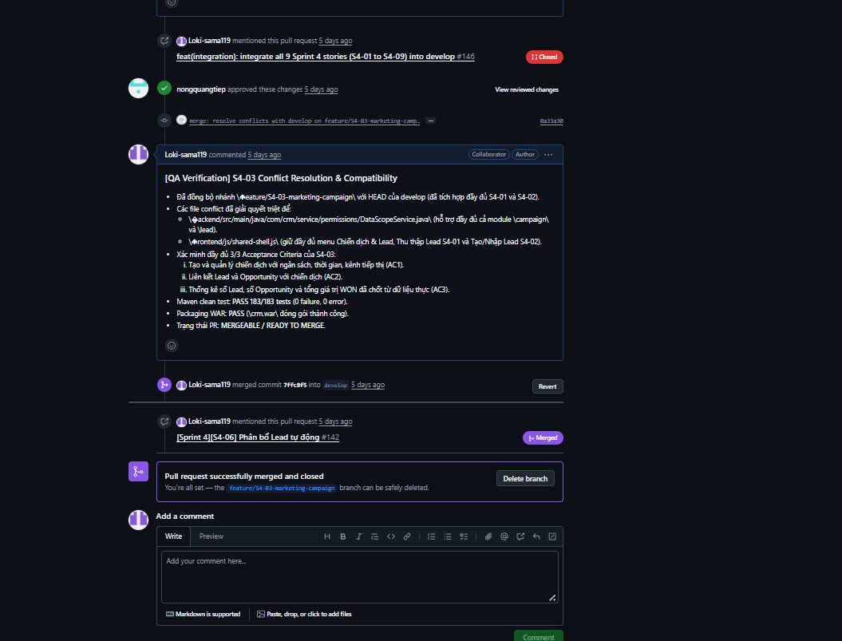
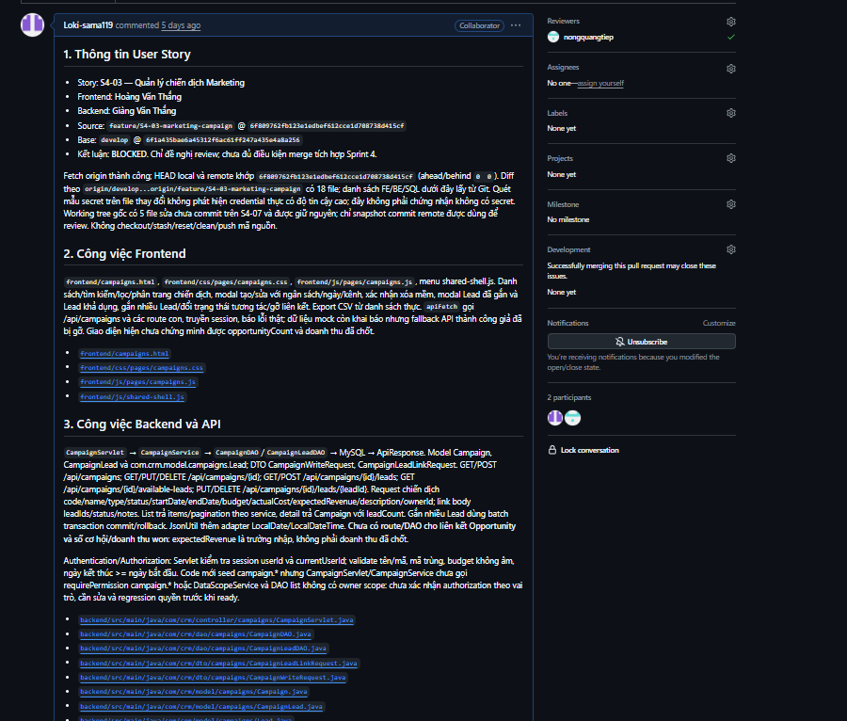

A · 06 — MINH CHỨNG GIT
Quy trình Git & Pull Request tiêu biểu
Mô hình nhánh
feature/*
develop
main
Merge vào develop qua PR; main chỉ nhận bản phát hành
Quy tắc nhóm áp dụng
Tên nhánh feature/[mã ticket]-[mô tả]
Pull → code → test → tạo PR về develop
Review và QA trước khi merge; main do nhóm trưởng quản lý
Minh chứng PR/review trích từ báo cáo gốc · yêu cầu kiểm tra bình luận trước khi trình bày
Báo cáo thực tập nhóm 5
Phần A — Kết quả nhóm
Notes:
Chứng minh nhóm làm việc theo quy trình chuyên nghiệp: mô hình nhánh, quy ước đặt tên, quy tắc review. Chọn 1 PR có trao đổi review thực chất (góp ý và chỉnh sửa), không chọn PR chỉ có "LGTM".

Slide 9
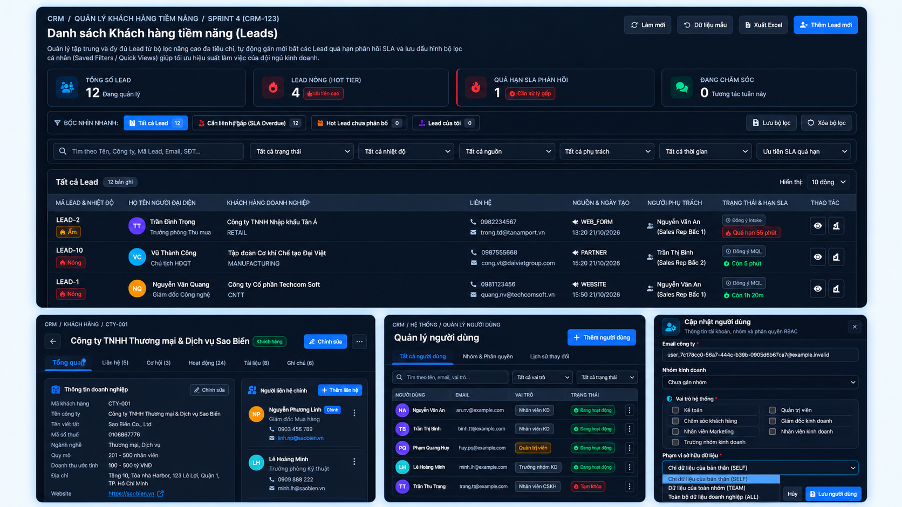

A · 07 — KẾT QUẢ SẢN PHẨM
Sản phẩm đã hoàn thành
Tính năng chính
• Tài khoản, đăng nhập, phân quyền
• Sản phẩm, bảng giá, danh mục
• Customer 360, liên hệ & import
• Lead, chấm điểm, phân bổ, chuyển đổi
Truy cập sản phẩm
Web app CRM — demo phạm vi S1–4
Mã nguồn: GitHub nhóm 5
Video demo: chưa cung cấp trong tài liệu
Hoàn thiện: 38/38 Story · 172/172 SP
Báo cáo thực tập nhóm 5
Phần A — Kết quả nhóm
Notes:
Cơ sở số liệu 21/10/2026:
Git main @ f3284a8f7f5414569869a1139858f38fd59a7564 có 415 commit, gồm 234 không merge và 181 merge commit.
GitHub REST API liệt kê 163 PR đóng, 142 có merged_at; 21 đóng không merge. Phạm vi PR là toàn repository, mọi base branch; không chỉ một sprint.
https://github.com/thaontt475-wq/customer-relationship-manager-ictu-n5/pulls?q=is%3Apr+is%3Amerged
https://api.github.com/repos/thaontt475-wq/customer-relationship-manager-ictu-n5/pulls?state=all&per_page=100
Commit và PR là metadata hoạt động, không phải tỷ lệ đóng góp. Người dùng xác nhận Loki-sama119 là tài khoản tạo/tích hợp PR cho nhóm.
Jira đối chiếu trực tiếp 21/10/2026: xuất CSV - all fields từ List, JQL project = CRM ORDER BY key ASC, bỏ chế độ hierarchy để lấy toàn bộ work item. 244 issue key duy nhất: 76 Story, 152 Subtask, 9 Epic, 7 Task. Có 38 Story Done/172 SP, 152 Subtask Done; mỗi subtask thuộc một trong 38 Story này. 38 Story còn lại (178 SP) In Progress. Số liệu là trạng thái hiện tại, không chứng minh Done tại ngày đóng sprint. Nhóm S1–4 theo phạm vi kế hoạch/Epic CRM-8/9/10/11, không gọi đây là velocity; CSV có Story nằm trong nhiều Sprint (carryover).
https://thaontt475.atlassian.net/jira/software/projects/CRM/list?jql=project%20%3D%20CRM%20ORDER%20BY%20key%20ASC
Subtask không có giá trị Story Point. Không gán điểm Story cha thành nỗ lực cá nhân hoặc tính trùng cho FE/BE/QA. Không dùng số commit/PR/Task để tự chấm tỷ lệ đóng góp hay năng lực. Cần phiếu đánh giá cho các chỉ số này.
Bản bổ sung tỷ trọng: % = số sub-task Done theo assignee của thành viên / 152 × 100, làm tròn một chữ số thập phân. Mỗi sub-task có trọng số bằng nhau. Đây là tỷ trọng số lượng công việc đã ghi nhận, không phải điểm năng lực, chất lượng, thời gian hay toàn bộ đóng góp của thành viên. Không chấm điểm mentor/đồng đội thay người đánh giá. Đã bỏ ô SP cá nhân. Theo yêu cầu, giữ hai cột điểm Trước/Sau (1–5) và để trống cho nhóm tự đánh giá. Nhận xét định tính dựa trên phạm vi công việc và minh chứng Jira/GitHub.

Slide 10
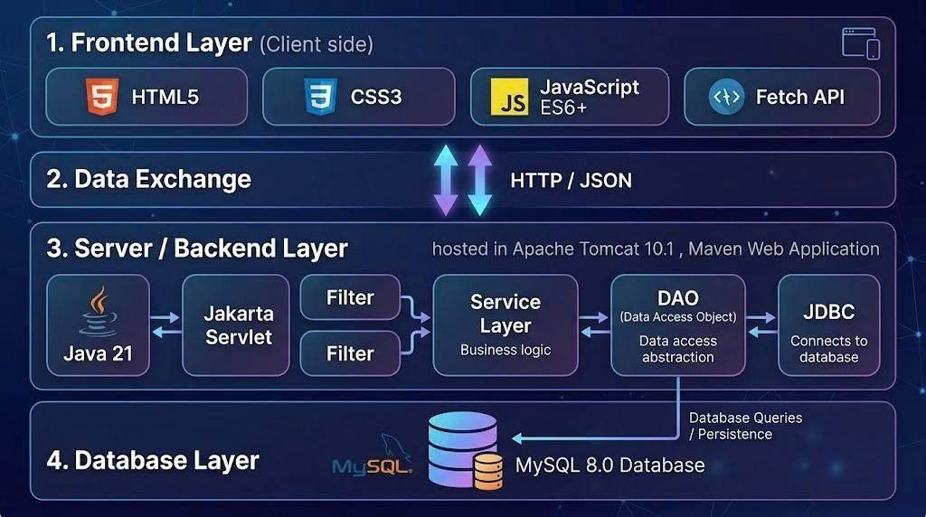

A · 08 — KỸ THUẬT
Kiến trúc & công nghệ
LẬP TRÌNH WEB
Frontend | HTML/CSS/JavaScript, Fetch API
Backend | Java 21, Jakarta Servlet, Maven
Cơ sở dữ liệu | MySQL 8.x, JDBC Connector/J
Luồng & máy chủ | Filter → Servlet → Service → DAO; Tomcat 10.1
Báo cáo thực tập nhóm 5
Phần A — Kết quả nhóm
Notes:
Cơ sở số liệu 21/10/2026:
Git main @ f3284a8f7f5414569869a1139858f38fd59a7564 có 415 commit, gồm 234 không merge và 181 merge commit.
GitHub REST API liệt kê 163 PR đóng, 142 có merged_at; 21 đóng không merge. Phạm vi PR là toàn repository, mọi base branch; không chỉ một sprint.
https://github.com/thaontt475-wq/customer-relationship-manager-ictu-n5/pulls?q=is%3Apr+is%3Amerged
https://api.github.com/repos/thaontt475-wq/customer-relationship-manager-ictu-n5/pulls?state=all&per_page=100
Commit và PR là metadata hoạt động, không phải tỷ lệ đóng góp. Người dùng xác nhận Loki-sama119 là tài khoản tạo/tích hợp PR cho nhóm.
Jira đối chiếu trực tiếp 21/10/2026: xuất CSV - all fields từ List, JQL project = CRM ORDER BY key ASC, bỏ chế độ hierarchy để lấy toàn bộ work item. 244 issue key duy nhất: 76 Story, 152 Subtask, 9 Epic, 7 Task. Có 38 Story Done/172 SP, 152 Subtask Done; mỗi subtask thuộc một trong 38 Story này. 38 Story còn lại (178 SP) In Progress. Số liệu là trạng thái hiện tại, không chứng minh Done tại ngày đóng sprint. Nhóm S1–4 theo phạm vi kế hoạch/Epic CRM-8/9/10/11, không gọi đây là velocity; CSV có Story nằm trong nhiều Sprint (carryover).
https://thaontt475.atlassian.net/jira/software/projects/CRM/list?jql=project%20%3D%20CRM%20ORDER%20BY%20key%20ASC
Subtask không có giá trị Story Point. Không gán điểm Story cha thành nỗ lực cá nhân hoặc tính trùng cho FE/BE/QA. Không dùng số commit/PR/Task để tự chấm tỷ lệ đóng góp hay năng lực. Cần phiếu đánh giá cho các chỉ số này.
Bản bổ sung tỷ trọng: % = số sub-task Done theo assignee của thành viên / 152 × 100, làm tròn một chữ số thập phân. Mỗi sub-task có trọng số bằng nhau. Đây là tỷ trọng số lượng công việc đã ghi nhận, không phải điểm năng lực, chất lượng, thời gian hay toàn bộ đóng góp của thành viên. Không chấm điểm mentor/đồng đội thay người đánh giá. Đã bỏ ô SP cá nhân. Theo yêu cầu, giữ hai cột điểm Trước/Sau (1–5) và để trống cho nhóm tự đánh giá. Nhận xét định tính dựa trên phạm vi công việc và minh chứng Jira/GitHub.

Slide 11
A · 09 — KẾT QUẢ SẢN PHẨM
Mục tiêu đầu kỳ ↔ Kết quả thực tế
STT | Tính năng / màn chơi | Mục tiêu đầu kỳ | Kết quả thực tế | Trạng thái | Minh chứng
1 | Tài khoản & quyền | Đăng nhập, phân quyền | S1 · 10 story · 42 SP | Hoàn thành | CRM-8 (Jira)
2 | Danh mục, cấu hình | Sản phẩm, giá, tổ chức | S2 · 10 story · 43 SP | Hoàn thành | CRM-9 (Jira)
3 | Khách hàng, liên hệ | Customer 360, import | S3 · 9 story · 42 SP | Hoàn thành | CRM-10 (Jira)
4 | Lead & phân bổ | Chấm điểm, chuyển đổi | S4 · 9 story · 45 SP | Hoàn thành | CRM-11 (Jira)
5 | Mở rộng sau dự án | Ngoài phạm vi S1–4 | Chưa chốt SP | Đề xuất | Xem slide 37
Hoàn thành S1–4: 38/38 Story · 172 SP · 152 sub-task Done
Trạng thái chốt Sprint 4; không đồng nghĩa đúng hạn từng Sprint
Báo cáo thực tập nhóm 5
Phần A — Kết quả nhóm
Notes:
Cơ sở số liệu 21/10/2026:
Git main @ f3284a8f7f5414569869a1139858f38fd59a7564 có 415 commit, gồm 234 không merge và 181 merge commit.
GitHub REST API liệt kê 163 PR đóng, 142 có merged_at; 21 đóng không merge. Phạm vi PR là toàn repository, mọi base branch; không chỉ một sprint.
https://github.com/thaontt475-wq/customer-relationship-manager-ictu-n5/pulls?q=is%3Apr+is%3Amerged
https://api.github.com/repos/thaontt475-wq/customer-relationship-manager-ictu-n5/pulls?state=all&per_page=100
Commit và PR là metadata hoạt động, không phải tỷ lệ đóng góp. Người dùng xác nhận Loki-sama119 là tài khoản tạo/tích hợp PR cho nhóm.
Jira đối chiếu trực tiếp 21/10/2026: xuất CSV - all fields từ List, JQL project = CRM ORDER BY key ASC, bỏ chế độ hierarchy để lấy toàn bộ work item. 244 issue key duy nhất: 76 Story, 152 Subtask, 9 Epic, 7 Task. Có 38 Story Done/172 SP, 152 Subtask Done; mỗi subtask thuộc một trong 38 Story này. 38 Story còn lại (178 SP) In Progress. Số liệu là trạng thái hiện tại, không chứng minh Done tại ngày đóng sprint. Nhóm S1–4 theo phạm vi kế hoạch/Epic CRM-8/9/10/11, không gọi đây là velocity; CSV có Story nằm trong nhiều Sprint (carryover).
https://thaontt475.atlassian.net/jira/software/projects/CRM/list?jql=project%20%3D%20CRM%20ORDER%20BY%20key%20ASC
Subtask không có giá trị Story Point. Không gán điểm Story cha thành nỗ lực cá nhân hoặc tính trùng cho FE/BE/QA. Không dùng số commit/PR/Task để tự chấm tỷ lệ đóng góp hay năng lực. Cần phiếu đánh giá cho các chỉ số này.
Bản bổ sung tỷ trọng: % = số sub-task Done theo assignee của thành viên / 152 × 100, làm tròn một chữ số thập phân. Mỗi sub-task có trọng số bằng nhau. Đây là tỷ trọng số lượng công việc đã ghi nhận, không phải điểm năng lực, chất lượng, thời gian hay toàn bộ đóng góp của thành viên. Không chấm điểm mentor/đồng đội thay người đánh giá. Đã bỏ ô SP cá nhân. Theo yêu cầu, giữ hai cột điểm Trước/Sau (1–5) và để trống cho nhóm tự đánh giá. Nhận xét định tính dựa trên phạm vi công việc và minh chứng Jira/GitHub.

Slide 12
A · 10 — KẾT QUẢ SẢN PHẨM
Kết quả kiểm thử & chất lượng
Story point S1–4
Bug retest PR #163
E2E PR #163
Người dùng thử
172/172
7/7
130/130
Chưa đo
Nhóm chỉ số | Minh chứng | Giới hạn xác nhận | Kết quả báo cáo
Kiểm thử tự động | PR #163 | Báo cáo PR, chưa đối chiếu log | 354/354 Maven; 130/130 E2E
Khắc phục lỗi | PR #163 | Retest không đồng nghĩa tổng số bug | 7/7 bug retest
Triển khai/hiệu năng | Chưa có kết quả đo | Không tự tạo dữ liệu | Chưa đo / chưa xác minh
Nguồn: PR #163 (19/10/2026) · Jira S1–4 · chưa đối chiếu log gốc
Phần A — Kết quả nhóm
Notes:
Cơ sở số liệu 21/10/2026:
Git main @ f3284a8f7f5414569869a1139858f38fd59a7564 có 415 commit, gồm 234 không merge và 181 merge commit.
GitHub REST API liệt kê 163 PR đóng, 142 có merged_at; 21 đóng không merge. Phạm vi PR là toàn repository, mọi base branch; không chỉ một sprint.
https://github.com/thaontt475-wq/customer-relationship-manager-ictu-n5/pulls?q=is%3Apr+is%3Amerged
https://api.github.com/repos/thaontt475-wq/customer-relationship-manager-ictu-n5/pulls?state=all&per_page=100
Commit và PR là metadata hoạt động, không phải tỷ lệ đóng góp. Người dùng xác nhận Loki-sama119 là tài khoản tạo/tích hợp PR cho nhóm.
Jira đối chiếu trực tiếp 21/10/2026: xuất CSV - all fields từ List, JQL project = CRM ORDER BY key ASC, bỏ chế độ hierarchy để lấy toàn bộ work item. 244 issue key duy nhất: 76 Story, 152 Subtask, 9 Epic, 7 Task. Có 38 Story Done/172 SP, 152 Subtask Done; mỗi subtask thuộc một trong 38 Story này. 38 Story còn lại (178 SP) In Progress. Số liệu là trạng thái hiện tại, không chứng minh Done tại ngày đóng sprint. Nhóm S1–4 theo phạm vi kế hoạch/Epic CRM-8/9/10/11, không gọi đây là velocity; CSV có Story nằm trong nhiều Sprint (carryover).
https://thaontt475.atlassian.net/jira/software/projects/CRM/list?jql=project%20%3D%20CRM%20ORDER%20BY%20key%20ASC
Subtask không có giá trị Story Point. Không gán điểm Story cha thành nỗ lực cá nhân hoặc tính trùng cho FE/BE/QA. Không dùng số commit/PR/Task để tự chấm tỷ lệ đóng góp hay năng lực. Cần phiếu đánh giá cho các chỉ số này.
Bản bổ sung tỷ trọng: % = số sub-task Done theo assignee của thành viên / 152 × 100, làm tròn một chữ số thập phân. Mỗi sub-task có trọng số bằng nhau. Đây là tỷ trọng số lượng công việc đã ghi nhận, không phải điểm năng lực, chất lượng, thời gian hay toàn bộ đóng góp của thành viên. Không chấm điểm mentor/đồng đội thay người đánh giá. Đã bỏ ô SP cá nhân. Theo yêu cầu, giữ hai cột điểm Trước/Sau (1–5) và để trống cho nhóm tự đánh giá. Nhận xét định tính dựa trên phạm vi công việc và minh chứng Jira/GitHub.
PR #163 báo cáo 130/130 E2E, 354/354 Maven, 7/7 BUG-001..007 retest. Đây là báo cáo trong nội dung PR, chưa có log gốc đối chiếu. Không cộng các lần chạy/loại test hoặc gọi đây là kết quả chạy mới. Báo cáo QA 17/10 trong repo có phạm vi và kết quả khác; không dùng nó để kết luận các lỗi còn tồn tại sau PR 163 ngày 19/10.
https://github.com/thaontt475-wq/customer-relationship-manager-ictu-n5/pull/163
https://github.com/thaontt475-wq/customer-relationship-manager-ictu-n5/blob/f3284a8f7f5414569869a1139858f38fd59a7564/backend/docs/S4-06-integration-qa.md

Slide 13
A · 10a — MINH CHỨNG BỔ SUNG
Triển khai QA và kiểm thử thực tế
Hạng mục | Kết quả xác minh | Minh chứng
Backend Maven | 355/355 PASS, 0 lỗi, 0 skip | clean verify và package WAR
Frontend unit | 9/9 PASS, 0 FAIL, 0 skip | Node test, gồm modal và trạng thái Lead
HTTP smoke | 14/14 PASS | Health, 401, CORS, 413, 429
HTTP nghiệp vụ / quyền | 10/10 PASS | Login, nguồn, danh sách, 400, 401, 403
Tomcat QA | Health HTTP 200, success: true | WAR build và deploy có hash khớp
Môi trường: Java 21, MySQL 8.4.9, Tomcat 10.1.60. Chỉ dùng database QA riêng.
355 test là lần chạy mới ngày 23/10, tách biệt số 354 và E2E của PR #163 ở slide trước.
Nhóm 5 · NovaCRM
Đo tại QA local · 23/10/2026
Notes:
Ngày đo: 23/10/2026. Môi trường QA local tại http://127.0.0.1:18085/crm, database crm_sprint1_test_crm261_20261023. Không chạy tải lên production. Số VU là tải mô phỏng của k6, không phải số người dùng thử thực tế.
Backend: 355/355 test PASS, không failure, error hoặc skip. Frontend: 9/9 test PASS. HTTP smoke: 14/14 PASS. Kiểm tra HTTP nghiệp vụ và quyền: 10/10 PASS. Không cộng các lượt chạy lặp vào tổng test.
Các con số này thuộc lần kiểm tra ngày 23/10, không thay thế số 354 Maven và 130 E2E được dẫn từ PR #163 ở slide A-10 gốc. Một lượt package chạy trùng tải từng có 1 test FAIL do HTTP 500 ở kiểm tra session. Sau khi socket hồi phục, lượt package cuối chạy đủ 355 test và PASS. Redeploy từng trả 404 tạm thời trong lúc nạp context. Chỉ xác nhận triển khai sau khi health trả 200 và 10 kiểm tra HTTP chạy lại PASS.
Nguồn: phase2-verify.log, phase2-package-final.log, phase2-fe.log, phase2-http-smoke.log, phase2-integration.json, phase2-permission.json, deploy-final.txt và health-final.txt trong .local-qa/CRM-261-20261023/.

Slide 14
A · 10b — MINH CHỨNG BỔ SUNG
Minh chứng luồng tạo Lead trên QA
Lead #807 lưu và tìm lại được
Tài khoản QA đăng nhập, tải 6 nguồn từ API, tạo Lead và nhận HTTP 201.
MySQL xác nhận tên, email, điện thoại, sourceId và notes. Giao diện hiển thị “Chờ phân bổ”.
JSON sai trả 400. Không có session trả 401. Tài khoản thiếu quyền trả 403.
Ảnh chụp trình duyệt thật, không chỉnh nội dung. Dữ liệu trong ảnh chỉ phục vụ QA.
Nhóm 5 · NovaCRM
Đo tại QA local · 23/10/2026
Notes:
Ngày đo: 23/10/2026. Môi trường QA local tại http://127.0.0.1:18085/crm, database crm_sprint1_test_crm261_20261023. Không chạy tải lên production. Số VU là tải mô phỏng của k6, không phải số người dùng thử thực tế.
Thao tác trên trình duyệt thật: đăng nhập tài khoản QA mới, mở modal tạo Lead, tải 6 nguồn từ server, nhập dữ liệu, bấm lưu và nhận HTTP 201. Bản ghi #807 được tìm lại trong danh sách. MySQL xác nhận tên, công ty, email, điện thoại, source_id 435, owner và notes có QA Director. Không tạo lại hoặc sửa dữ liệu chỉ để chụp ảnh.
Scheduler chuyển trạng thái sang PENDING_ASSIGNMENT. Giao diện đã sửa nhãn thành Chờ phân bổ. Trường source legacy trong ảnh vẫn hiện WEB_FORM trong khi sourceId đúng theo catalog. Đây là giới hạn read model đã ghi trong báo cáo, không coi nhãn legacy là nguồn canonical. Request JSON sai trả 400, thiếu session trả 401, thiếu quyền trả 403.
Nguồn: performance/evidence/04-browser-lead.png, browser-db-evidence.txt, phase2-integration.json, phase2-permission.json và access log Tomcat trong thư mục bằng chứng .local-qa/CRM-261-20261023/.

Slide 15
A · 10c — MINH CHỨNG BỔ SUNG
Hiệu năng API health với k6
VU | HTTP | Lỗi (%) | p95 (ms) | Req/giây | Kết quả
1 | 30 | 0,00 | 9,91 | 0,99 | PASS
5 | 300 | 0,00 | 5,38 | 4,98 | PASS
10 | 600 | 0,00 | 4,01 | 9,97 | PASS
25 | 1500 | 0,00 | 3,70 | 24,94 | PASS
50 | 3000 | 0,00 | 7,86 | 49,63 | PASS
GET /api/leads/health: 5.430 HTTP, 0 lỗi qua 5 mức tải.
1 VU chạy 30 giây. Các mức 5/10/25/50 VU chạy 60 giây, mỗi VU nghỉ 1 giây.
Health không truy vấn MySQL. Kết quả này không chứng minh tải nghiệp vụ hoặc số người dùng thật.
Nhóm 5 · NovaCRM
Đo tại QA local · 23/10/2026
Notes:
Ngày đo: 23/10/2026. Môi trường QA local tại http://127.0.0.1:18085/crm, database crm_sprint1_test_crm261_20261023. Không chạy tải lên production. Số VU là tải mô phỏng của k6, không phải số người dùng thử thực tế.
1 VU chạy 30 giây. Các mức 5, 10, 25 và 50 VU đặt 60 giây. Mỗi VU nghỉ 1 giây giữa các request. Giới hạn tối đa 3.000 GET/lượt, timeout 5 giây. p95 là percentile 95 của độ trễ HTTP.
1 VU: 30 HTTP, 30 thành công, 0 lỗi (0.0000%). Avg 2.96 ms, p50 2.20 ms, p95 9.91 ms, p99 11.12 ms. Throughput 0.99 request/giây. Hoàn tất, PASS.
5 VU: 300 HTTP, 300 thành công, 0 lỗi (0.0000%). Avg 1.94 ms, p50 1.43 ms, p95 5.38 ms, p99 11.51 ms. Throughput 4.98 request/giây. Hoàn tất, PASS.
10 VU: 600 HTTP, 600 thành công, 0 lỗi (0.0000%). Avg 1.69 ms, p50 1.11 ms, p95 4.01 ms, p99 13.22 ms. Throughput 9.97 request/giây. Hoàn tất, PASS.
25 VU: 1500 HTTP, 1500 thành công, 0 lỗi (0.0000%). Avg 1.15 ms, p50 0.73 ms, p95 3.70 ms, p99 7.20 ms. Throughput 24.94 request/giây. Hoàn tất, PASS.
50 VU: 3000 HTTP, 3000 thành công, 0 lỗi (0.0000%). Avg 2.15 ms, p50 1.01 ms, p95 7.86 ms, p99 17.64 ms. Throughput 49.63 request/giây. Hoàn tất, PASS.
Health là endpoint public và không truy vấn MySQL. Do đó health PASS đến 50 VU không chứng minh API nghiệp vụ cũng PASS ở mức đó.
Giới hạn: máy phát triển dùng chung, một số lượt đầu trùng build/test Maven. Đây là snapshot đo thực tế, không phải capacity benchmark cách ly. Không suy rộng thành tải production.
Nguồn: performance/results-20261023.json, các k6-health-*.json và log tương ứng trong .local-qa/CRM-261-20261023/.

Slide 16
A · 10d — MINH CHỨNG BỔ SUNG
Hiệu năng đọc Lead có xác thực
VU | HTTP | Lỗi (%) | p95 (ms) | Req/giây | Kết quả
1 | 30 | 0,00 | 220,47 | 0,97 | PASS
5 | 292 | 0,00 | 57,85 | 4,78 | PASS
10 | 591 | 0,00 | 59,44 | 9,65 | PASS
25 | 1450 | 0,00 | 81,28 | 23,65 | PASS
50 | 1517 | 3,43 | 140,45 | 47,41 | FAIL, dừng sớm
50 VU tự dừng khoảng 32 giây: 52/1.517 HTTP lỗi (3,43%).
Log JDBC ghi lỗi mở socket: BindException, Address already in use: connect.
Máy dev dùng chung. Số HTTP và độ trễ gồm 1 login setup. Không suy rộng thành tải production.
Nhóm 5 · NovaCRM
Đo tại QA local · 23/10/2026
Notes:
Ngày đo: 23/10/2026. Môi trường QA local tại http://127.0.0.1:18085/crm, database crm_sprint1_test_crm261_20261023. Không chạy tải lên production. Số VU là tải mô phỏng của k6, không phải số người dùng thử thực tế.
1 VU chạy 30 giây. Các mức 5, 10, 25 và 50 VU đặt 60 giây. Mỗi VU nghỉ 1 giây giữa các request. Giới hạn tối đa 3.000 GET/lượt, timeout 5 giây. p95 là percentile 95 của độ trễ HTTP.
1 VU: 30 HTTP, 30 thành công, 0 lỗi (0.0000%). Avg 61.69 ms, p50 34.37 ms, p95 220.47 ms, p99 370.27 ms. Throughput 0.97 request/giây. Hoàn tất, PASS.
5 VU: 292 HTTP, 292 thành công, 0 lỗi (0.0000%). Avg 33.20 ms, p50 27.10 ms, p95 57.85 ms, p99 139.23 ms. Throughput 4.78 request/giây. Hoàn tất, PASS.
10 VU: 591 HTTP, 591 thành công, 0 lỗi (0.0000%). Avg 29.99 ms, p50 25.42 ms, p95 59.44 ms, p99 79.99 ms. Throughput 9.65 request/giây. Hoàn tất, PASS.
25 VU: 1450 HTTP, 1450 thành công, 0 lỗi (0.0000%). Avg 39.02 ms, p50 32.53 ms, p95 81.28 ms, p99 169.15 ms. Throughput 23.65 request/giây. Hoàn tất, PASS.
50 VU: 1517 HTTP, 1465 thành công, 52 lỗi (3.4278%). Avg 58.01 ms, p50 41.19 ms, p95 140.45 ms, p99 349.92 ms. Throughput 47.41 request/giây. FAIL, tự dừng sớm khoảng 32 giây.
Tổng HTTP và độ trễ bao gồm một request login trong setup. Ở 50 VU, GET check có 1.464 PASS và 52 FAIL. Tổng HTTP có 1.465 thành công và 52 lỗi, gồm login. Error rate 3,4278% vượt ngưỡng 1% nên k6 tự dừng. Không tăng tải hoặc thay ngưỡng để che kết quả FAIL. Log JDBC ghi CommunicationsException, nguyên nhân BindException: Address already in use: connect. Sau lượt tải có 13.210 TCP TIME_WAIT, trong đó 8.059 về MySQL. Dải cổng động Windows có 16.384 cổng. Việc mở kết nối JDBC ngắn qua DriverManager phù hợp với áp lực socket, chưa đủ bằng chứng kết luận MySQL hết max_connections. CPU host 71% và RAM trống 3.405 MiB là ảnh chụp tức thời, không phải peak. Khuyến nghị kiểm tra connection pool trong task riêng.
Giới hạn: máy phát triển dùng chung, một số lượt đầu trùng build/test Maven. Đây là snapshot đo thực tế, không phải capacity benchmark cách ly. Không suy rộng thành tải production.
Nguồn: performance/results-20261023.json, các k6-authenticated-*.json và log tương ứng trong .local-qa/CRM-261-20261023/.

Slide 17
A · 11 — ĐÓNG GÓP THEO JIRA
Tỷ trọng sub-task Done của 8 thành viên
Thành viên | Backend | Frontend | Tích hợp / QA | Sub-task Done | Tỷ trọng
Nguyễn Văn Thắng | 11 | 3 | 2 / 11 | 27 / 27 | 17,8%
Nông Quang Tiệp | 1 | 15 | 16 / 0 | 32 / 32 | 21,1%
Nguyễn Thị Thu Thảo | 4 | 4 | 9 / 19 | 36 / 36 | 23,7%
Nguyễn Việt Tiến | 11 | 1 | 1 / 1 | 14 / 14 | 9,2%
Nguyễn Đình Toàn | 8 | 0 | 2 / 8 | 18 / 18 | 11,8%
Hoàng Văn Thắng | 0 | 8 | 4 / 0 | 12 / 12 | 7,9%
Giàng Văn Thắng | 1 | 7 | 3 / 0 | 11 / 11 | 7,2%
Hoàng Trọng Thái | 2 | 0 | 0 / 0 | 2 / 2 | 1,3%
Cơ cấu số lượng công việc hoàn thành (không phải điểm năng lực)
152 task · 8 người
38 Story
172 SP
S1–4 Done
Tỷ trọng = sub-task Done từng người / 152.
Nguồn: Jira CSV 21/10/2026 · 152 sub-task Done · bảng phân công nhóm
Phần A — Kết quả nhóm
Notes:
Cơ sở số liệu 21/10/2026:
Git main @ f3284a8f7f5414569869a1139858f38fd59a7564 có 415 commit, gồm 234 không merge và 181 merge commit.
GitHub REST API liệt kê 163 PR đóng, 142 có merged_at; 21 đóng không merge. Phạm vi PR là toàn repository, mọi base branch; không chỉ một sprint.
https://github.com/thaontt475-wq/customer-relationship-manager-ictu-n5/pulls?q=is%3Apr+is%3Amerged
https://api.github.com/repos/thaontt475-wq/customer-relationship-manager-ictu-n5/pulls?state=all&per_page=100
Commit và PR là metadata hoạt động, không phải tỷ lệ đóng góp. Người dùng xác nhận Loki-sama119 là tài khoản tạo/tích hợp PR cho nhóm.
Jira đối chiếu trực tiếp 21/10/2026: xuất CSV - all fields từ List, JQL project = CRM ORDER BY key ASC, bỏ chế độ hierarchy để lấy toàn bộ work item. 244 issue key duy nhất: 76 Story, 152 Subtask, 9 Epic, 7 Task. Có 38 Story Done/172 SP, 152 Subtask Done; mỗi subtask thuộc một trong 38 Story này. 38 Story còn lại (178 SP) In Progress. Số liệu là trạng thái hiện tại, không chứng minh Done tại ngày đóng sprint. Nhóm S1–4 theo phạm vi kế hoạch/Epic CRM-8/9/10/11, không gọi đây là velocity; CSV có Story nằm trong nhiều Sprint (carryover).
https://thaontt475.atlassian.net/jira/software/projects/CRM/list?jql=project%20%3D%20CRM%20ORDER%20BY%20key%20ASC
Subtask không có giá trị Story Point. Không gán điểm Story cha thành nỗ lực cá nhân hoặc tính trùng cho FE/BE/QA. Không dùng số commit/PR/Task để tự chấm tỷ lệ đóng góp hay năng lực. Cần phiếu đánh giá cho các chỉ số này.
Bản bổ sung tỷ trọng: % = số sub-task Done theo assignee của thành viên / 152 × 100, làm tròn một chữ số thập phân. Mỗi sub-task có trọng số bằng nhau. Đây là tỷ trọng số lượng công việc đã ghi nhận, không phải điểm năng lực, chất lượng, thời gian hay toàn bộ đóng góp của thành viên. Không chấm điểm mentor/đồng đội thay người đánh giá. Đã bỏ ô SP cá nhân. Theo yêu cầu, giữ hai cột điểm Trước/Sau (1–5) và để trống cho nhóm tự đánh giá. Nhận xét định tính dựa trên phạm vi công việc và minh chứng Jira/GitHub.
Mapping metadata: Nguyen Van Thang + Loki-sama119=215 commit; nongquangtiep và Nông Quang Tiệp=83; Thao và thaontt475-wq=77; VietTien9=16; Toan=4; hoangvanthang06=15. Còn 5 commit Ten Cua Ban chưa quy chủ, không cộng cho Toàn. GitHub account PR merged: Loki 77, Tiệp 34, Thảo 17, Tiến 8, Toàn 4, Hoàng 2; tổng 142. PR #139 ghi BE Giàng Văn Thắng, #143 ghi BE Hoàng Trọng Thái. Không tìm thấy account riêng đủ căn cứ cho hai người; không suy ra họ không đóng góp.
Số sub-task Done theo assignee Jira: Nguyễn Văn Thắng 27; Nông Quang Tiệp 32; Nguyễn Thị Thu Thảo 36; Nguyễn Việt Tiến 14; Nguyễn Đình Toàn 18; Hoàng Văn Thắng 12; Giàng Văn Thắng (Giàng a thắng) 11; Hoàng Trọng Thái 2. Tổng 152. Jira giao CRM-282 cho Nguyễn Văn Thắng, PR #143 ghi BE Hoàng Trọng Thái: không quy hai nguồn thành cùng một chỉ số.

Slide 18
PHẦN B
Đóng góp cá nhân
Vai trò · Đóng góp tiêu biểu · Năng lực tăng lên
6 phần trình bày · B·01 Vai trò → B·02 Đóng góp → B·03 Năng lực · 3 phút/người
Notes:
Cơ sở số liệu 21/10/2026:
Git main @ f3284a8f7f5414569869a1139858f38fd59a7564 có 415 commit, gồm 234 không merge và 181 merge commit.
GitHub REST API liệt kê 163 PR đóng, 142 có merged_at; 21 đóng không merge. Phạm vi PR là toàn repository, mọi base branch; không chỉ một sprint.
https://github.com/thaontt475-wq/customer-relationship-manager-ictu-n5/pulls?q=is%3Apr+is%3Amerged
https://api.github.com/repos/thaontt475-wq/customer-relationship-manager-ictu-n5/pulls?state=all&per_page=100
Commit và PR là metadata hoạt động, không phải tỷ lệ đóng góp. Người dùng xác nhận Loki-sama119 là tài khoản tạo/tích hợp PR cho nhóm.
Jira đối chiếu trực tiếp 21/10/2026: xuất CSV - all fields từ List, JQL project = CRM ORDER BY key ASC, bỏ chế độ hierarchy để lấy toàn bộ work item. 244 issue key duy nhất: 76 Story, 152 Subtask, 9 Epic, 7 Task. Có 38 Story Done/172 SP, 152 Subtask Done; mỗi subtask thuộc một trong 38 Story này. 38 Story còn lại (178 SP) In Progress. Số liệu là trạng thái hiện tại, không chứng minh Done tại ngày đóng sprint. Nhóm S1–4 theo phạm vi kế hoạch/Epic CRM-8/9/10/11, không gọi đây là velocity; CSV có Story nằm trong nhiều Sprint (carryover).
https://thaontt475.atlassian.net/jira/software/projects/CRM/list?jql=project%20%3D%20CRM%20ORDER%20BY%20key%20ASC
Subtask không có giá trị Story Point. Không gán điểm Story cha thành nỗ lực cá nhân hoặc tính trùng cho FE/BE/QA. Không dùng số commit/PR/Task để tự chấm tỷ lệ đóng góp hay năng lực. Cần phiếu đánh giá cho các chỉ số này.
Bản bổ sung tỷ trọng: % = số sub-task Done theo assignee của thành viên / 152 × 100, làm tròn một chữ số thập phân. Mỗi sub-task có trọng số bằng nhau. Đây là tỷ trọng số lượng công việc đã ghi nhận, không phải điểm năng lực, chất lượng, thời gian hay toàn bộ đóng góp của thành viên. Không chấm điểm mentor/đồng đội thay người đánh giá. Đã bỏ ô SP cá nhân. Theo yêu cầu, giữ hai cột điểm Trước/Sau (1–5) và để trống cho nhóm tự đánh giá. Nhận xét định tính dựa trên phạm vi công việc và minh chứng Jira/GitHub.

Slide 19

B · 01 — VAI TRÒ & PHẠM VI PHỤ TRÁCH
NÔNG QUANG TIỆP · FRONTEND DEVELOPER
Module / tính năng phụ trách
Sub-task Done
SP cá nhân
32/32
Không phân bổ
Jira: 32 sub-task Done — 15 FE, 16 tích hợp, 1 BE.
S1–2: Login/Session, import Excel, sản phẩm, tổ chức và Pipeline.
S3: Khách hàng, xử lý trùng, tìm kiếm và hỗ trợ sau bán.
S4: Web Form, gộp Lead, phân bổ, tiếp nhận và bộ lọc Lead.
Git tổng / Insights
PR đã merge*
83 / 55
34
Tỷ trọng sub-task Done (trên 152 task)
21,1%
Minh chứng: GitHub Insights · 23/10/2026 (không tính merge)
Ticket tiêu biểu: CRM-181 · CRM-233 · CRM-268 · CRM-277
Nguồn: Jira 21/10 · GitHub Insights 23/10 · Commit ≠ công lao cá nhân
Phần B — Đóng góp cá nhân
Notes:
Cơ sở số liệu 21/10/2026:
Git main @ f3284a8f7f5414569869a1139858f38fd59a7564 có 415 commit, gồm 234 không merge và 181 merge commit.
GitHub REST API liệt kê 163 PR đóng, 142 có merged_at; 21 đóng không merge. Phạm vi PR là toàn repository, mọi base branch; không chỉ một sprint.
https://github.com/thaontt475-wq/customer-relationship-manager-ictu-n5/pulls?q=is%3Apr+is%3Amerged
https://api.github.com/repos/thaontt475-wq/customer-relationship-manager-ictu-n5/pulls?state=all&per_page=100
Commit và PR là metadata hoạt động, không phải tỷ lệ đóng góp. Người dùng xác nhận Loki-sama119 là tài khoản tạo/tích hợp PR cho nhóm.
Jira đối chiếu trực tiếp 21/10/2026: xuất CSV - all fields từ List, JQL project = CRM ORDER BY key ASC, bỏ chế độ hierarchy để lấy toàn bộ work item. 244 issue key duy nhất: 76 Story, 152 Subtask, 9 Epic, 7 Task. Có 38 Story Done/172 SP, 152 Subtask Done; mỗi subtask thuộc một trong 38 Story này. 38 Story còn lại (178 SP) In Progress. Số liệu là trạng thái hiện tại, không chứng minh Done tại ngày đóng sprint. Nhóm S1–4 theo phạm vi kế hoạch/Epic CRM-8/9/10/11, không gọi đây là velocity; CSV có Story nằm trong nhiều Sprint (carryover).
https://thaontt475.atlassian.net/jira/software/projects/CRM/list?jql=project%20%3D%20CRM%20ORDER%20BY%20key%20ASC
Subtask không có giá trị Story Point. Không gán điểm Story cha thành nỗ lực cá nhân hoặc tính trùng cho FE/BE/QA. Không dùng số commit/PR/Task để tự chấm tỷ lệ đóng góp hay năng lực. Cần phiếu đánh giá cho các chỉ số này.
Bản bổ sung tỷ trọng: % = số sub-task Done theo assignee của thành viên / 152 × 100, làm tròn một chữ số thập phân. Mỗi sub-task có trọng số bằng nhau. Đây là tỷ trọng số lượng công việc đã ghi nhận, không phải điểm năng lực, chất lượng, thời gian hay toàn bộ đóng góp của thành viên. Không chấm điểm mentor/đồng đội thay người đánh giá. Đã bỏ ô SP cá nhân. Theo yêu cầu, giữ hai cột điểm Trước/Sau (1–5) và để trống cho nhóm tự đánh giá. Nhận xét định tính dựa trên phạm vi công việc và minh chứng Jira/GitHub.
Đối chiếu assignee Jira Tiệp Nông Quang: 32 sub-task Done. Vai trò theo nhãn Summary: {"FE": 15, "INT": 16, "BE": 1}.
Ticket đầy đủ: CRM-134, CRM-137, CRM-138, CRM-167, CRM-181, CRM-186, CRM-190, CRM-197, CRM-201, CRM-205, CRM-210, CRM-213, CRM-218, CRM-221, CRM-222, CRM-226, CRM-233, CRM-234, CRM-242, CRM-244, CRM-246, CRM-249, CRM-250, CRM-257, CRM-258, CRM-268, CRM-270, CRM-277, CRM-279, CRM-281, CRM-287, CRM-289. Đây là nhiệm vụ được giao, không chứng minh tác giả duy nhất của mọi commit.
Tài khoản đối chiếu: https://github.com/nongquangtiep
PR được tính theo user.login của người mở PR và merged_at khác null; không theo người bấm merge, không theo số thứ tự PR lớn nhất.

Slide 20

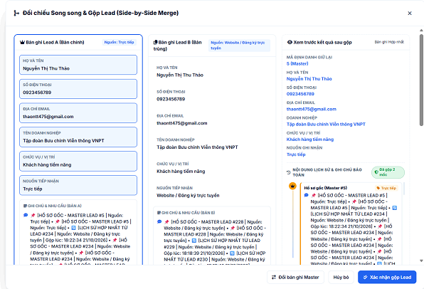
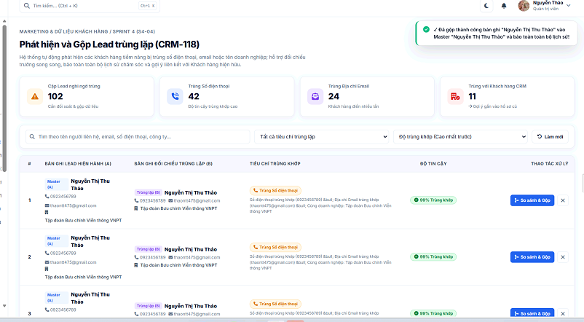
B · 02 — ĐÓNG GÓP TIÊU BIỂU · NÔNG QUANG TIỆP
Tối ưu hóa giao diện đối chiếu & gộp dữ liệu khách hàng tiềm năng (Lead Merge 3-in-1)
Vấn đề
Giải pháp
Kết quả có minh chứng
Dữ liệu Lead thu thập từ nhiều nguồn (Web Form, sự kiện) dễ bị trùng lặp số điện thoại, email hoặc tên công ty.…
Xây dựng Modal so sánh 2 cột trực quan (Lead gốc vs Lead trùng) bằng Flexbox responsive; thiết kế cơ chế chọn…
Jira CRM-268 và CRM-270 Done: giao diện so sánh/gộp Lead và tích hợp FE–BE. PR #140 ghi phần Frontend Nông Quang…
Minh chứng: Ticket tiêu biểu: CRM-181 · CRM-233 · CRM-268 · CRM-277
Phần B — Đóng góp cá nhân
Notes:
Cơ sở số liệu 21/10/2026:
Git main @ f3284a8f7f5414569869a1139858f38fd59a7564 có 415 commit, gồm 234 không merge và 181 merge commit.
GitHub REST API liệt kê 163 PR đóng, 142 có merged_at; 21 đóng không merge. Phạm vi PR là toàn repository, mọi base branch; không chỉ một sprint.
https://github.com/thaontt475-wq/customer-relationship-manager-ictu-n5/pulls?q=is%3Apr+is%3Amerged
https://api.github.com/repos/thaontt475-wq/customer-relationship-manager-ictu-n5/pulls?state=all&per_page=100
Commit và PR là metadata hoạt động, không phải tỷ lệ đóng góp. Người dùng xác nhận Loki-sama119 là tài khoản tạo/tích hợp PR cho nhóm.
Jira đối chiếu trực tiếp 21/10/2026: xuất CSV - all fields từ List, JQL project = CRM ORDER BY key ASC, bỏ chế độ hierarchy để lấy toàn bộ work item. 244 issue key duy nhất: 76 Story, 152 Subtask, 9 Epic, 7 Task. Có 38 Story Done/172 SP, 152 Subtask Done; mỗi subtask thuộc một trong 38 Story này. 38 Story còn lại (178 SP) In Progress. Số liệu là trạng thái hiện tại, không chứng minh Done tại ngày đóng sprint. Nhóm S1–4 theo phạm vi kế hoạch/Epic CRM-8/9/10/11, không gọi đây là velocity; CSV có Story nằm trong nhiều Sprint (carryover).
https://thaontt475.atlassian.net/jira/software/projects/CRM/list?jql=project%20%3D%20CRM%20ORDER%20BY%20key%20ASC
Subtask không có giá trị Story Point. Không gán điểm Story cha thành nỗ lực cá nhân hoặc tính trùng cho FE/BE/QA. Không dùng số commit/PR/Task để tự chấm tỷ lệ đóng góp hay năng lực. Cần phiếu đánh giá cho các chỉ số này.
Bản bổ sung tỷ trọng: % = số sub-task Done theo assignee của thành viên / 152 × 100, làm tròn một chữ số thập phân. Mỗi sub-task có trọng số bằng nhau. Đây là tỷ trọng số lượng công việc đã ghi nhận, không phải điểm năng lực, chất lượng, thời gian hay toàn bộ đóng góp của thành viên. Không chấm điểm mentor/đồng đội thay người đánh giá. Đã bỏ ô SP cá nhân. Theo yêu cầu, giữ hai cột điểm Trước/Sau (1–5) và để trống cho nhóm tự đánh giá. Nhận xét định tính dựa trên phạm vi công việc và minh chứng Jira/GitHub.
https://github.com/thaontt475-wq/customer-relationship-manager-ictu-n5/pull/140
https://github.com/thaontt475-wq/customer-relationship-manager-ictu-n5/pull/159

Slide 21
B · 03 — NĂNG LỰC TĂNG LÊN · NÔNG QUANG TIỆP
Năng lực trước và sau kỳ thực tập
Năng lực | Trước (1–5) | Sau (1–5) | Minh chứng
Chuyên môn: HTML5, CSS3, JavaScript |  |  | Chuẩn hóa Zero JSP, xây dựng UI Lead, Customer, Modal gộp trùng
Chuyên môn: Tích hợp API & JSON Mapping |  |  | Gọi RESTful API, render dữ liệu động và xử lý mã lỗi HTTP
Công cụ: Git, Jira |  |  | Jira: 32/32 task Done. Git: 83 tổng / 55 Insights; 34 PR theo mốc 21/10.
Làm việc nhóm & Quy trình Scrum |  |  | Phối hợp chặt chẽ với Backend trong cả 4 Sprint của dự án
Kỹ năng giải quyết bài toán giao diện |  |  | Xử lý triệt để bài toán hiển thị bảng dữ liệu khách hàng lớn
Đánh giá theo công việc ghi nhận
Tiếp tục cải thiện
Jira 32/32 sub-task Done; tỷ trọng 21,1% / 152 task.
Tối ưu hóa trải nghiệm người dùng (UX) và rèn luyện kỹ năng tổ chức mã nguồn giao diện theo cấu trúc component gọn gàng.
Báo cáo thực tập nhóm 5
Phần B — Đóng góp cá nhân
Notes:
Cơ sở số liệu 21/10/2026:
Git main @ f3284a8f7f5414569869a1139858f38fd59a7564 có 415 commit, gồm 234 không merge và 181 merge commit.
GitHub REST API liệt kê 163 PR đóng, 142 có merged_at; 21 đóng không merge. Phạm vi PR là toàn repository, mọi base branch; không chỉ một sprint.
https://github.com/thaontt475-wq/customer-relationship-manager-ictu-n5/pulls?q=is%3Apr+is%3Amerged
https://api.github.com/repos/thaontt475-wq/customer-relationship-manager-ictu-n5/pulls?state=all&per_page=100
Commit và PR là metadata hoạt động, không phải tỷ lệ đóng góp. Người dùng xác nhận Loki-sama119 là tài khoản tạo/tích hợp PR cho nhóm.
Jira đối chiếu trực tiếp 21/10/2026: xuất CSV - all fields từ List, JQL project = CRM ORDER BY key ASC, bỏ chế độ hierarchy để lấy toàn bộ work item. 244 issue key duy nhất: 76 Story, 152 Subtask, 9 Epic, 7 Task. Có 38 Story Done/172 SP, 152 Subtask Done; mỗi subtask thuộc một trong 38 Story này. 38 Story còn lại (178 SP) In Progress. Số liệu là trạng thái hiện tại, không chứng minh Done tại ngày đóng sprint. Nhóm S1–4 theo phạm vi kế hoạch/Epic CRM-8/9/10/11, không gọi đây là velocity; CSV có Story nằm trong nhiều Sprint (carryover).
https://thaontt475.atlassian.net/jira/software/projects/CRM/list?jql=project%20%3D%20CRM%20ORDER%20BY%20key%20ASC
Subtask không có giá trị Story Point. Không gán điểm Story cha thành nỗ lực cá nhân hoặc tính trùng cho FE/BE/QA. Không dùng số commit/PR/Task để tự chấm tỷ lệ đóng góp hay năng lực. Cần phiếu đánh giá cho các chỉ số này.
Bản bổ sung tỷ trọng: % = số sub-task Done theo assignee của thành viên / 152 × 100, làm tròn một chữ số thập phân. Mỗi sub-task có trọng số bằng nhau. Đây là tỷ trọng số lượng công việc đã ghi nhận, không phải điểm năng lực, chất lượng, thời gian hay toàn bộ đóng góp của thành viên. Không chấm điểm mentor/đồng đội thay người đánh giá. Đã bỏ ô SP cá nhân. Theo yêu cầu, giữ hai cột điểm Trước/Sau (1–5) và để trống cho nhóm tự đánh giá. Nhận xét định tính dựa trên phạm vi công việc và minh chứng Jira/GitHub.

Slide 22

B · 01 — VAI TRÒ & PHẠM VI PHỤ TRÁCH
NGUYỄN VIỆT TIẾN · BACKEND DEVELOPER
Module / tính năng phụ trách
Sub-task Done
SP cá nhân
14/14
Không phân bổ
Jira: 14 sub-task Done — 11 BE, 1 FE, 1 tích hợp, 1 QA.
S1–2: Login/Session, import user, hồ sơ, sản phẩm, danh mục, Pipeline.
S3: Customer API và giao diện tìm kiếm/bộ lọc.
S4: Web Form, phân bổ tự động và API bộ lọc Lead.
PR #137, #142, #145 ghi phần Backend tương ứng.
Git tổng / Insights
PR đã merge*
16 / 16
8
Tỷ trọng sub-task Done (trên 152 task)
9,2%
Minh chứng: GitHub Insights · 23/10/2026 (không tính merge)
Ticket tiêu biểu: CRM-133 · CRM-220 · CRM-256 · CRM-278
Nguồn: Jira 21/10 · GitHub Insights 23/10 · Commit ≠ công lao cá nhân
Phần B — Đóng góp cá nhân
Notes:
Cơ sở số liệu 21/10/2026:
Git main @ f3284a8f7f5414569869a1139858f38fd59a7564 có 415 commit, gồm 234 không merge và 181 merge commit.
GitHub REST API liệt kê 163 PR đóng, 142 có merged_at; 21 đóng không merge. Phạm vi PR là toàn repository, mọi base branch; không chỉ một sprint.
https://github.com/thaontt475-wq/customer-relationship-manager-ictu-n5/pulls?q=is%3Apr+is%3Amerged
https://api.github.com/repos/thaontt475-wq/customer-relationship-manager-ictu-n5/pulls?state=all&per_page=100
Commit và PR là metadata hoạt động, không phải tỷ lệ đóng góp. Người dùng xác nhận Loki-sama119 là tài khoản tạo/tích hợp PR cho nhóm.
Jira đối chiếu trực tiếp 21/10/2026: xuất CSV - all fields từ List, JQL project = CRM ORDER BY key ASC, bỏ chế độ hierarchy để lấy toàn bộ work item. 244 issue key duy nhất: 76 Story, 152 Subtask, 9 Epic, 7 Task. Có 38 Story Done/172 SP, 152 Subtask Done; mỗi subtask thuộc một trong 38 Story này. 38 Story còn lại (178 SP) In Progress. Số liệu là trạng thái hiện tại, không chứng minh Done tại ngày đóng sprint. Nhóm S1–4 theo phạm vi kế hoạch/Epic CRM-8/9/10/11, không gọi đây là velocity; CSV có Story nằm trong nhiều Sprint (carryover).
https://thaontt475.atlassian.net/jira/software/projects/CRM/list?jql=project%20%3D%20CRM%20ORDER%20BY%20key%20ASC
Subtask không có giá trị Story Point. Không gán điểm Story cha thành nỗ lực cá nhân hoặc tính trùng cho FE/BE/QA. Không dùng số commit/PR/Task để tự chấm tỷ lệ đóng góp hay năng lực. Cần phiếu đánh giá cho các chỉ số này.
Bản bổ sung tỷ trọng: % = số sub-task Done theo assignee của thành viên / 152 × 100, làm tròn một chữ số thập phân. Mỗi sub-task có trọng số bằng nhau. Đây là tỷ trọng số lượng công việc đã ghi nhận, không phải điểm năng lực, chất lượng, thời gian hay toàn bộ đóng góp của thành viên. Không chấm điểm mentor/đồng đội thay người đánh giá. Đã bỏ ô SP cá nhân. Theo yêu cầu, giữ hai cột điểm Trước/Sau (1–5) và để trống cho nhóm tự đánh giá. Nhận xét định tính dựa trên phạm vi công việc và minh chứng Jira/GitHub.
Đối chiếu assignee Jira Việt Tiến Nguyễn: 14 sub-task Done. Vai trò theo nhãn Summary: {"BE": 11, "QA": 1, "INT": 1, "FE": 1}.
Ticket đầy đủ: CRM-133, CRM-136, CRM-164, CRM-180, CRM-184, CRM-194, CRM-196, CRM-204, CRM-212, CRM-220, CRM-245, CRM-256, CRM-278, CRM-290. Đây là nhiệm vụ được giao, không chứng minh tác giả duy nhất của mọi commit.
Tài khoản đối chiếu: https://github.com/VieTien9
PR được tính theo user.login của người mở PR và merged_at khác null; không theo người bấm merge, không theo số thứ tự PR lớn nhất.

Slide 23
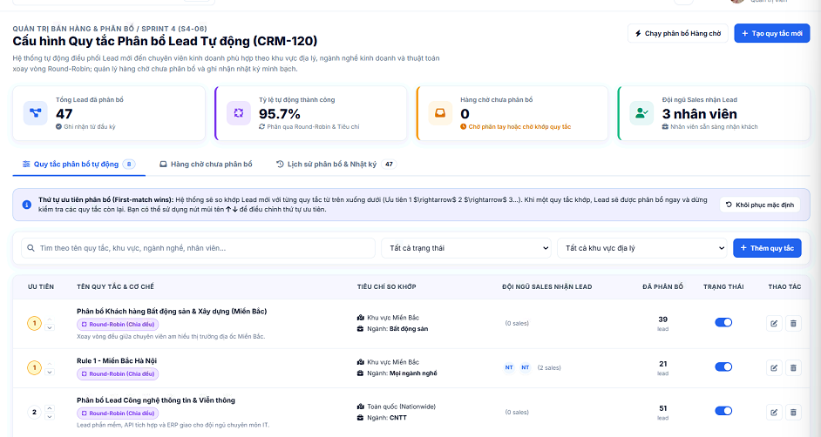
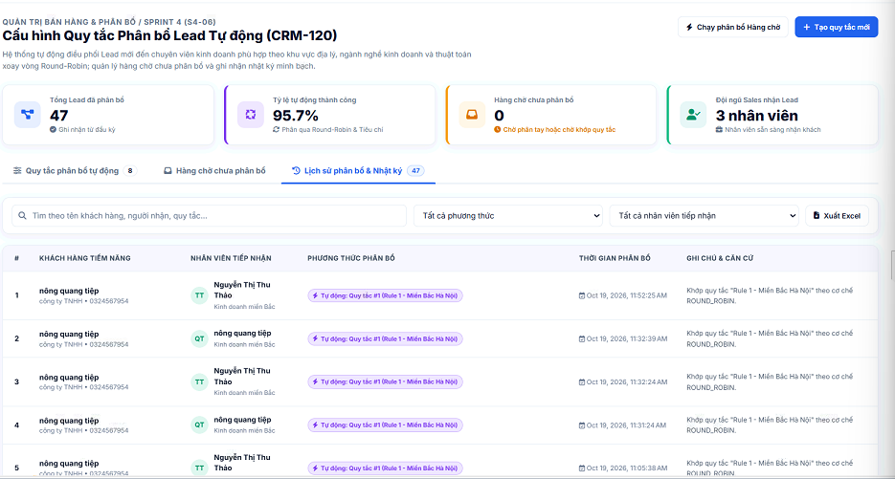
B · 02 — ĐÓNG GÓP TIÊU BIỂU · NGUYỄN VIỆT TIẾN
Phân bổ Lead tự động theo quy tắc và hàng chờ
Vấn đề
Giải pháp
Kết quả có minh chứng
Cần phân Lead theo khu vực, ngành và ưu tiên; hỗ trợ chia luân phiên và giữ hàng chờ khi không có người phù hợp.
Servlet gọi Service/DAO; xử lý rule, round-robin và lưu lịch sử phân bổ. PR #142 ghi Backend Nguyễn Việt Tiến.
CRM-278 Done trên Jira. PR #142 ghi Backend Nguyễn Việt Tiến, gồm quy tắc phân bổ, round-robin và lưu lịch sử.
Minh chứng: Ticket tiêu biểu: CRM-133 · CRM-220 · CRM-256 · CRM-278
Phần B — Đóng góp cá nhân
Notes:
Cơ sở số liệu 21/10/2026:
Git main @ f3284a8f7f5414569869a1139858f38fd59a7564 có 415 commit, gồm 234 không merge và 181 merge commit.
GitHub REST API liệt kê 163 PR đóng, 142 có merged_at; 21 đóng không merge. Phạm vi PR là toàn repository, mọi base branch; không chỉ một sprint.
https://github.com/thaontt475-wq/customer-relationship-manager-ictu-n5/pulls?q=is%3Apr+is%3Amerged
https://api.github.com/repos/thaontt475-wq/customer-relationship-manager-ictu-n5/pulls?state=all&per_page=100
Commit và PR là metadata hoạt động, không phải tỷ lệ đóng góp. Người dùng xác nhận Loki-sama119 là tài khoản tạo/tích hợp PR cho nhóm.
Jira đối chiếu trực tiếp 21/10/2026: xuất CSV - all fields từ List, JQL project = CRM ORDER BY key ASC, bỏ chế độ hierarchy để lấy toàn bộ work item. 244 issue key duy nhất: 76 Story, 152 Subtask, 9 Epic, 7 Task. Có 38 Story Done/172 SP, 152 Subtask Done; mỗi subtask thuộc một trong 38 Story này. 38 Story còn lại (178 SP) In Progress. Số liệu là trạng thái hiện tại, không chứng minh Done tại ngày đóng sprint. Nhóm S1–4 theo phạm vi kế hoạch/Epic CRM-8/9/10/11, không gọi đây là velocity; CSV có Story nằm trong nhiều Sprint (carryover).
https://thaontt475.atlassian.net/jira/software/projects/CRM/list?jql=project%20%3D%20CRM%20ORDER%20BY%20key%20ASC
Subtask không có giá trị Story Point. Không gán điểm Story cha thành nỗ lực cá nhân hoặc tính trùng cho FE/BE/QA. Không dùng số commit/PR/Task để tự chấm tỷ lệ đóng góp hay năng lực. Cần phiếu đánh giá cho các chỉ số này.
Bản bổ sung tỷ trọng: % = số sub-task Done theo assignee của thành viên / 152 × 100, làm tròn một chữ số thập phân. Mỗi sub-task có trọng số bằng nhau. Đây là tỷ trọng số lượng công việc đã ghi nhận, không phải điểm năng lực, chất lượng, thời gian hay toàn bộ đóng góp của thành viên. Không chấm điểm mentor/đồng đội thay người đánh giá. Đã bỏ ô SP cá nhân. Theo yêu cầu, giữ hai cột điểm Trước/Sau (1–5) và để trống cho nhóm tự đánh giá. Nhận xét định tính dựa trên phạm vi công việc và minh chứng Jira/GitHub.
https://github.com/thaontt475-wq/customer-relationship-manager-ictu-n5/pull/142
https://github.com/thaontt475-wq/customer-relationship-manager-ictu-n5/pull/143

Slide 24
B · 03 — NĂNG LỰC TĂNG LÊN · NGUYỄN VIỆT TIẾN
Năng lực trước và sau kỳ thực tập
Năng lực | Trước (1–5) | Sau (1–5) | Minh chứng
Chuyên môn: Java Servlet, JDBC, REST API |  |  | PR #137, #142, #145 ghi Backend Web Form, phân bổ và bộ lọc Lead.
Chuyên môn: Thiết kế & Truy vấn CSDL |  |  | Thiết kế bảng dữ liệu Lead, tối ưu hóa các câu lệnh truy vấn MySQL
Công cụ: Git, Jira, Postman |  |  | Jira: 14/14 task Done. Git: 16 tổng / 16 Insights; 8 PR theo mốc 21/10.
Làm việc nhóm & Quy trình Scrum |  |  | Phối hợp FE/BE theo phân công; lịch tham gia cần nhóm xác nhận.
Kỹ năng thuật toán & Xử lý logic |  |  | Quy tắc phân bổ, round-robin và xử lý hàng chờ Lead.
Đánh giá theo công việc ghi nhận
Tiếp tục cải thiện
Jira 14/14 sub-task Done; tỷ trọng 9,2% / 152 task.
Rèn luyện thêm kỹ năng viết Unit Test tự động cho các hàm nghiệp vụ và chuẩn hóa cấu trúc xử lý lỗi (Exception Handling).
Báo cáo thực tập nhóm 5
Phần B — Đóng góp cá nhân
Notes:
Cơ sở số liệu 21/10/2026:
Git main @ f3284a8f7f5414569869a1139858f38fd59a7564 có 415 commit, gồm 234 không merge và 181 merge commit.
GitHub REST API liệt kê 163 PR đóng, 142 có merged_at; 21 đóng không merge. Phạm vi PR là toàn repository, mọi base branch; không chỉ một sprint.
https://github.com/thaontt475-wq/customer-relationship-manager-ictu-n5/pulls?q=is%3Apr+is%3Amerged
https://api.github.com/repos/thaontt475-wq/customer-relationship-manager-ictu-n5/pulls?state=all&per_page=100
Commit và PR là metadata hoạt động, không phải tỷ lệ đóng góp. Người dùng xác nhận Loki-sama119 là tài khoản tạo/tích hợp PR cho nhóm.
Jira đối chiếu trực tiếp 21/10/2026: xuất CSV - all fields từ List, JQL project = CRM ORDER BY key ASC, bỏ chế độ hierarchy để lấy toàn bộ work item. 244 issue key duy nhất: 76 Story, 152 Subtask, 9 Epic, 7 Task. Có 38 Story Done/172 SP, 152 Subtask Done; mỗi subtask thuộc một trong 38 Story này. 38 Story còn lại (178 SP) In Progress. Số liệu là trạng thái hiện tại, không chứng minh Done tại ngày đóng sprint. Nhóm S1–4 theo phạm vi kế hoạch/Epic CRM-8/9/10/11, không gọi đây là velocity; CSV có Story nằm trong nhiều Sprint (carryover).
https://thaontt475.atlassian.net/jira/software/projects/CRM/list?jql=project%20%3D%20CRM%20ORDER%20BY%20key%20ASC
Subtask không có giá trị Story Point. Không gán điểm Story cha thành nỗ lực cá nhân hoặc tính trùng cho FE/BE/QA. Không dùng số commit/PR/Task để tự chấm tỷ lệ đóng góp hay năng lực. Cần phiếu đánh giá cho các chỉ số này.
Bản bổ sung tỷ trọng: % = số sub-task Done theo assignee của thành viên / 152 × 100, làm tròn một chữ số thập phân. Mỗi sub-task có trọng số bằng nhau. Đây là tỷ trọng số lượng công việc đã ghi nhận, không phải điểm năng lực, chất lượng, thời gian hay toàn bộ đóng góp của thành viên. Không chấm điểm mentor/đồng đội thay người đánh giá. Đã bỏ ô SP cá nhân. Theo yêu cầu, giữ hai cột điểm Trước/Sau (1–5) và để trống cho nhóm tự đánh giá. Nhận xét định tính dựa trên phạm vi công việc và minh chứng Jira/GitHub.

Slide 25

B · 01 — VAI TRÒ & PHẠM VI PHỤ TRÁCH
NGUYỄN THỊ THU THẢO · SCRUM MASTER / QA LEAD
Module / tính năng phụ trách
Sub-task Done
SP cá nhân
36/36
Không phân bổ
Jira: 36 sub-task Done — 19 QA, 9 tích hợp, 4 BE, 4 FE.
Phối hợp kiểm thử, tích hợp và triển khai giao diện trong S1–4.
PR #138, #141, #143, #145 ghi phần Frontend.
PR #163 báo cáo hồi quy chung: 130/130 E2E, 354/354 Maven, 7/7 bug retest; chưa đối chiếu log gốc.
Git tổng / Insights
PR đã merge*
77 / 28
17
Tỷ trọng sub-task Done (trên 152 task)
23,7%
Minh chứng: GitHub Insights · 23/10/2026 (không tính merge)
Ticket tiêu biểu: CRM-135 · CRM-143 · CRM-260 · CRM-291
Nguồn: Jira 21/10 · GitHub Insights 23/10 · Commit ≠ công lao cá nhân
Phần B — Đóng góp cá nhân
Notes:
Cơ sở số liệu 21/10/2026:
Git main @ f3284a8f7f5414569869a1139858f38fd59a7564 có 415 commit, gồm 234 không merge và 181 merge commit.
GitHub REST API liệt kê 163 PR đóng, 142 có merged_at; 21 đóng không merge. Phạm vi PR là toàn repository, mọi base branch; không chỉ một sprint.
https://github.com/thaontt475-wq/customer-relationship-manager-ictu-n5/pulls?q=is%3Apr+is%3Amerged
https://api.github.com/repos/thaontt475-wq/customer-relationship-manager-ictu-n5/pulls?state=all&per_page=100
Commit và PR là metadata hoạt động, không phải tỷ lệ đóng góp. Người dùng xác nhận Loki-sama119 là tài khoản tạo/tích hợp PR cho nhóm.
Jira đối chiếu trực tiếp 21/10/2026: xuất CSV - all fields từ List, JQL project = CRM ORDER BY key ASC, bỏ chế độ hierarchy để lấy toàn bộ work item. 244 issue key duy nhất: 76 Story, 152 Subtask, 9 Epic, 7 Task. Có 38 Story Done/172 SP, 152 Subtask Done; mỗi subtask thuộc một trong 38 Story này. 38 Story còn lại (178 SP) In Progress. Số liệu là trạng thái hiện tại, không chứng minh Done tại ngày đóng sprint. Nhóm S1–4 theo phạm vi kế hoạch/Epic CRM-8/9/10/11, không gọi đây là velocity; CSV có Story nằm trong nhiều Sprint (carryover).
https://thaontt475.atlassian.net/jira/software/projects/CRM/list?jql=project%20%3D%20CRM%20ORDER%20BY%20key%20ASC
Subtask không có giá trị Story Point. Không gán điểm Story cha thành nỗ lực cá nhân hoặc tính trùng cho FE/BE/QA. Không dùng số commit/PR/Task để tự chấm tỷ lệ đóng góp hay năng lực. Cần phiếu đánh giá cho các chỉ số này.
Bản bổ sung tỷ trọng: % = số sub-task Done theo assignee của thành viên / 152 × 100, làm tròn một chữ số thập phân. Mỗi sub-task có trọng số bằng nhau. Đây là tỷ trọng số lượng công việc đã ghi nhận, không phải điểm năng lực, chất lượng, thời gian hay toàn bộ đóng góp của thành viên. Không chấm điểm mentor/đồng đội thay người đánh giá. Đã bỏ ô SP cá nhân. Theo yêu cầu, giữ hai cột điểm Trước/Sau (1–5) và để trống cho nhóm tự đánh giá. Nhận xét định tính dựa trên phạm vi công việc và minh chứng Jira/GitHub.
Đối chiếu assignee Jira thao ntt: 36 sub-task Done. Vai trò theo nhãn Summary: {"QA": 19, "BE": 4, "INT": 9, "FE": 4}.
Ticket đầy đủ: CRM-135, CRM-139, CRM-143, CRM-147, CRM-151, CRM-155, CRM-156, CRM-161, CRM-165, CRM-169, CRM-182, CRM-185, CRM-193, CRM-198, CRM-202, CRM-206, CRM-214, CRM-217, CRM-223, CRM-227, CRM-231, CRM-235, CRM-239, CRM-243, CRM-247, CRM-251, CRM-255, CRM-259, CRM-260, CRM-262, CRM-263, CRM-267, CRM-271, CRM-275, CRM-283, CRM-291. Đây là nhiệm vụ được giao, không chứng minh tác giả duy nhất của mọi commit.
Tài khoản đối chiếu: https://github.com/thaontt475-wq
PR được tính theo user.login của người mở PR và merged_at khác null; không theo người bấm merge, không theo số thứ tự PR lớn nhất.

Slide 26
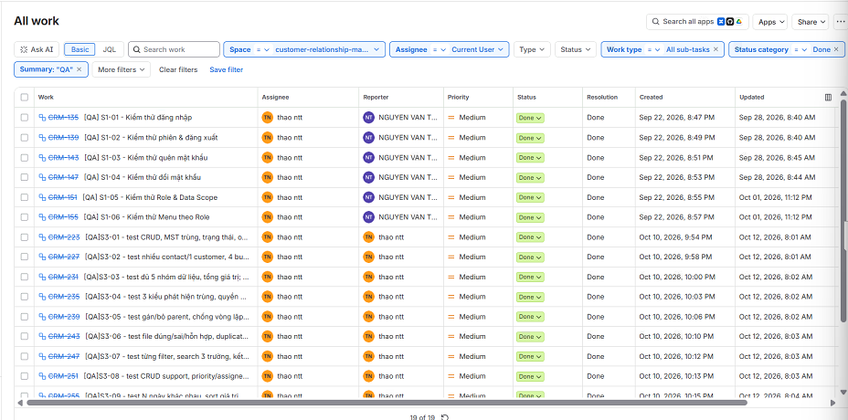
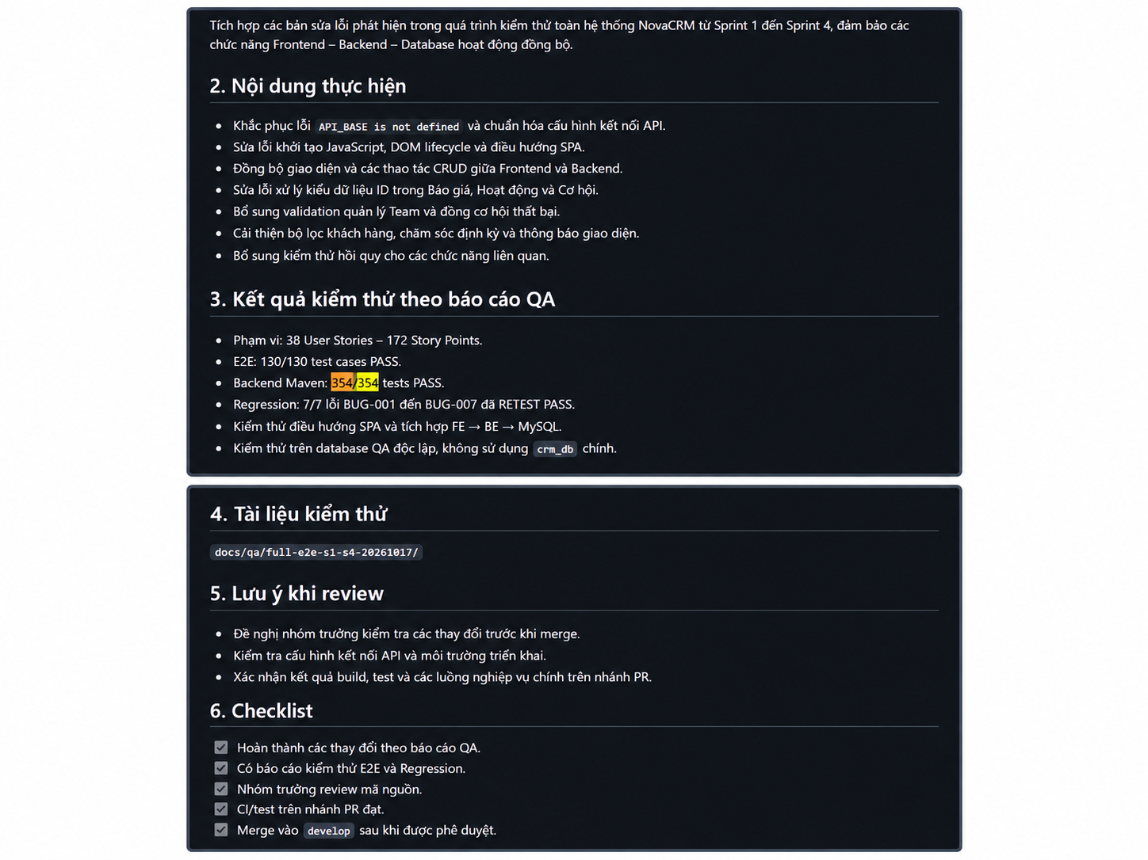
B · 02 — ĐÓNG GÓP TIÊU BIỂU · NGUYỄN THỊ THU THẢO
Kiểm thử hồi quy và tích hợp Sprint 1–4
Vấn đề
Giải pháp
Kết quả có minh chứng
Khi tích hợp nhiều nhánh code dễ phát sinh xung đột, lỗi hồi quy (regression) chức năng cũ.
PR #163 mô tả sửa lỗi FE/BE, validation và hồi quy tích hợp S1–S4. Phân biệt báo cáo QA chung với đóng góp riêng…
Báo cáo PR #163: 130/130 E2E, 354/354 Maven, 7/7 bug retest. Các kết quả thuộc đợt QA chung; chưa đối chiếu log…
Minh chứng: Ticket tiêu biểu: CRM-135 · CRM-143 · CRM-260 · CRM-291
Phần B — Đóng góp cá nhân
Notes:
Cơ sở số liệu 21/10/2026:
Git main @ f3284a8f7f5414569869a1139858f38fd59a7564 có 415 commit, gồm 234 không merge và 181 merge commit.
GitHub REST API liệt kê 163 PR đóng, 142 có merged_at; 21 đóng không merge. Phạm vi PR là toàn repository, mọi base branch; không chỉ một sprint.
https://github.com/thaontt475-wq/customer-relationship-manager-ictu-n5/pulls?q=is%3Apr+is%3Amerged
https://api.github.com/repos/thaontt475-wq/customer-relationship-manager-ictu-n5/pulls?state=all&per_page=100
Commit và PR là metadata hoạt động, không phải tỷ lệ đóng góp. Người dùng xác nhận Loki-sama119 là tài khoản tạo/tích hợp PR cho nhóm.
Jira đối chiếu trực tiếp 21/10/2026: xuất CSV - all fields từ List, JQL project = CRM ORDER BY key ASC, bỏ chế độ hierarchy để lấy toàn bộ work item. 244 issue key duy nhất: 76 Story, 152 Subtask, 9 Epic, 7 Task. Có 38 Story Done/172 SP, 152 Subtask Done; mỗi subtask thuộc một trong 38 Story này. 38 Story còn lại (178 SP) In Progress. Số liệu là trạng thái hiện tại, không chứng minh Done tại ngày đóng sprint. Nhóm S1–4 theo phạm vi kế hoạch/Epic CRM-8/9/10/11, không gọi đây là velocity; CSV có Story nằm trong nhiều Sprint (carryover).
https://thaontt475.atlassian.net/jira/software/projects/CRM/list?jql=project%20%3D%20CRM%20ORDER%20BY%20key%20ASC
Subtask không có giá trị Story Point. Không gán điểm Story cha thành nỗ lực cá nhân hoặc tính trùng cho FE/BE/QA. Không dùng số commit/PR/Task để tự chấm tỷ lệ đóng góp hay năng lực. Cần phiếu đánh giá cho các chỉ số này.
Bản bổ sung tỷ trọng: % = số sub-task Done theo assignee của thành viên / 152 × 100, làm tròn một chữ số thập phân. Mỗi sub-task có trọng số bằng nhau. Đây là tỷ trọng số lượng công việc đã ghi nhận, không phải điểm năng lực, chất lượng, thời gian hay toàn bộ đóng góp của thành viên. Không chấm điểm mentor/đồng đội thay người đánh giá. Đã bỏ ô SP cá nhân. Theo yêu cầu, giữ hai cột điểm Trước/Sau (1–5) và để trống cho nhóm tự đánh giá. Nhận xét định tính dựa trên phạm vi công việc và minh chứng Jira/GitHub.
https://github.com/thaontt475-wq/customer-relationship-manager-ictu-n5/pull/163
https://github.com/thaontt475-wq/customer-relationship-manager-ictu-n5/pull/154

Slide 27
B · 03 — NĂNG LỰC TĂNG LÊN · NGUYỄN THỊ THU THẢO
Năng lực trước và sau kỳ thực tập
Năng lực | Trước (1–5) | Sau (1–5) | Minh chứng
Chuyên môn: Thiết kế & Thực thi Test Case |  |  | Báo cáo QA PR #163: 130/130 E2E, 354/354 Maven; chưa đối chiếu log gốc.
Quy trình: Quản trị Agile / Scrum |  |  | Jira 21/10: 38 Story Done, 172 SP; 152 sub-task Done trong phạm vi S1–4.
Công cụ: Jira, Git, Postman |  |  | Jira: 36/36 task Done. Git: 77 tổng / 28 Insights; 17 PR theo mốc 21/10.
Làm việc nhóm & Giao tiếp điều phối |  |  | Chủ trì các phiên Daily Scrum, Sprint Planning, Retrospective
Quản trị chất lượng phát hành |  |  | Đảm bảo tiêu chí Definition of Done nghiêm ngặt trước khi merge
Đánh giá theo công việc ghi nhận
Tiếp tục cải thiện
Jira 36/36 sub-task Done; tỷ trọng 23,7% / 152 task.
Nghiên cứu áp dụng thêm các công cụ kiểm thử tự động (Automation Testing) để nâng cao tốc độ kiểm thử hồi quy cho hệ thống.
Báo cáo thực tập nhóm 5
Phần B — Đóng góp cá nhân
Notes:
Cơ sở số liệu 21/10/2026:
Git main @ f3284a8f7f5414569869a1139858f38fd59a7564 có 415 commit, gồm 234 không merge và 181 merge commit.
GitHub REST API liệt kê 163 PR đóng, 142 có merged_at; 21 đóng không merge. Phạm vi PR là toàn repository, mọi base branch; không chỉ một sprint.
https://github.com/thaontt475-wq/customer-relationship-manager-ictu-n5/pulls?q=is%3Apr+is%3Amerged
https://api.github.com/repos/thaontt475-wq/customer-relationship-manager-ictu-n5/pulls?state=all&per_page=100
Commit và PR là metadata hoạt động, không phải tỷ lệ đóng góp. Người dùng xác nhận Loki-sama119 là tài khoản tạo/tích hợp PR cho nhóm.
Jira đối chiếu trực tiếp 21/10/2026: xuất CSV - all fields từ List, JQL project = CRM ORDER BY key ASC, bỏ chế độ hierarchy để lấy toàn bộ work item. 244 issue key duy nhất: 76 Story, 152 Subtask, 9 Epic, 7 Task. Có 38 Story Done/172 SP, 152 Subtask Done; mỗi subtask thuộc một trong 38 Story này. 38 Story còn lại (178 SP) In Progress. Số liệu là trạng thái hiện tại, không chứng minh Done tại ngày đóng sprint. Nhóm S1–4 theo phạm vi kế hoạch/Epic CRM-8/9/10/11, không gọi đây là velocity; CSV có Story nằm trong nhiều Sprint (carryover).
https://thaontt475.atlassian.net/jira/software/projects/CRM/list?jql=project%20%3D%20CRM%20ORDER%20BY%20key%20ASC
Subtask không có giá trị Story Point. Không gán điểm Story cha thành nỗ lực cá nhân hoặc tính trùng cho FE/BE/QA. Không dùng số commit/PR/Task để tự chấm tỷ lệ đóng góp hay năng lực. Cần phiếu đánh giá cho các chỉ số này.
Bản bổ sung tỷ trọng: % = số sub-task Done theo assignee của thành viên / 152 × 100, làm tròn một chữ số thập phân. Mỗi sub-task có trọng số bằng nhau. Đây là tỷ trọng số lượng công việc đã ghi nhận, không phải điểm năng lực, chất lượng, thời gian hay toàn bộ đóng góp của thành viên. Không chấm điểm mentor/đồng đội thay người đánh giá. Đã bỏ ô SP cá nhân. Theo yêu cầu, giữ hai cột điểm Trước/Sau (1–5) và để trống cho nhóm tự đánh giá. Nhận xét định tính dựa trên phạm vi công việc và minh chứng Jira/GitHub.

Slide 28

B · 01 — VAI TRÒ & PHẠM VI PHỤ TRÁCH
NGUYỄN VĂN THẮNG · BACKEND DEVELOPER
Module / tính năng phụ trách
Sub-task Done
SP cá nhân
27/27
Không phân bổ
S1: API đặt lại và đổi mật khẩu.
S2: Audit Log, cơ cấu tổ chức, trường tùy chỉnh, lý do thắng/thua và đối thủ.
S3: Contact và import khách hàng Excel.
S4: Tạo/import và chấm điểm Lead; Jira còn giao API SLA (CRM-282).
Java 21, Jakarta Servlet, JDBC, MySQL 8, Maven, Tomcat 10.1.
Git Loki* / Insights
PR đã merge*
215 / 113
77 nhóm
Tỷ trọng sub-task Done (trên 152 task)
17,8%
Minh chứng: GitHub Insights · 23/10/2026 (không tính merge)
Ticket tiêu biểu: CRM-224 · CRM-240 · CRM-261 · CRM-274
Nguồn: Jira 21/10 · GitHub Insights 23/10 · Commit ≠ công lao cá nhân
Phần B — Đóng góp cá nhân
Notes:
Cơ sở số liệu 21/10/2026:
Git main @ f3284a8f7f5414569869a1139858f38fd59a7564 có 415 commit, gồm 234 không merge và 181 merge commit.
GitHub REST API liệt kê 163 PR đóng, 142 có merged_at; 21 đóng không merge. Phạm vi PR là toàn repository, mọi base branch; không chỉ một sprint.
https://github.com/thaontt475-wq/customer-relationship-manager-ictu-n5/pulls?q=is%3Apr+is%3Amerged
https://api.github.com/repos/thaontt475-wq/customer-relationship-manager-ictu-n5/pulls?state=all&per_page=100
Commit và PR là metadata hoạt động, không phải tỷ lệ đóng góp. Người dùng xác nhận Loki-sama119 là tài khoản tạo/tích hợp PR cho nhóm.
Jira đối chiếu trực tiếp 21/10/2026: xuất CSV - all fields từ List, JQL project = CRM ORDER BY key ASC, bỏ chế độ hierarchy để lấy toàn bộ work item. 244 issue key duy nhất: 76 Story, 152 Subtask, 9 Epic, 7 Task. Có 38 Story Done/172 SP, 152 Subtask Done; mỗi subtask thuộc một trong 38 Story này. 38 Story còn lại (178 SP) In Progress. Số liệu là trạng thái hiện tại, không chứng minh Done tại ngày đóng sprint. Nhóm S1–4 theo phạm vi kế hoạch/Epic CRM-8/9/10/11, không gọi đây là velocity; CSV có Story nằm trong nhiều Sprint (carryover).
https://thaontt475.atlassian.net/jira/software/projects/CRM/list?jql=project%20%3D%20CRM%20ORDER%20BY%20key%20ASC
Subtask không có giá trị Story Point. Không gán điểm Story cha thành nỗ lực cá nhân hoặc tính trùng cho FE/BE/QA. Không dùng số commit/PR/Task để tự chấm tỷ lệ đóng góp hay năng lực. Cần phiếu đánh giá cho các chỉ số này.
Bản bổ sung tỷ trọng: % = số sub-task Done theo assignee của thành viên / 152 × 100, làm tròn một chữ số thập phân. Mỗi sub-task có trọng số bằng nhau. Đây là tỷ trọng số lượng công việc đã ghi nhận, không phải điểm năng lực, chất lượng, thời gian hay toàn bộ đóng góp của thành viên. Không chấm điểm mentor/đồng đội thay người đánh giá. Đã bỏ ô SP cá nhân. Theo yêu cầu, giữ hai cột điểm Trước/Sau (1–5) và để trống cho nhóm tự đánh giá. Nhận xét định tính dựa trên phạm vi công việc và minh chứng Jira/GitHub.
Jira hiện ghi 27/27 sub-task Done cho NGUYEN VAN THANG: 11 BE, 3 FE, 2 INT, 11 QA. Con số 10/10 người dùng cung cấp trước đó và 18 trong file không khớp bản xuất hiện tại. CRM-282 API SLA được giao Nguyễn Văn Thắng trên Jira, trong khi PR #143 mô tả Backend Hoàng Trọng Thái. Giữ phân biệt assignee Jira với người thực hiện ghi trong PR; không kết luận ai là tác giả duy nhất. 215 commit/77 PR vẫn là metadata tài khoản tích hợp nhóm.
https://github.com/thaontt475-wq/customer-relationship-manager-ictu-n5/pull/116
https://github.com/thaontt475-wq/customer-relationship-manager-ictu-n5/pull/117
https://github.com/thaontt475-wq/customer-relationship-manager-ictu-n5/pull/138
https://github.com/thaontt475-wq/customer-relationship-manager-ictu-n5/pull/141
https://github.com/thaontt475-wq/customer-relationship-manager-ictu-n5/pull/143
Đối chiếu assignee Jira NGUYEN VAN THANG: 27 sub-task Done. Vai trò theo nhãn Summary: {"BE": 11, "FE": 3, "INT": 2, "QA": 11}.
Ticket đầy đủ: CRM-140, CRM-144, CRM-162, CRM-163, CRM-166, CRM-168, CRM-170, CRM-171, CRM-183, CRM-187, CRM-191, CRM-192, CRM-195, CRM-199, CRM-200, CRM-203, CRM-207, CRM-208, CRM-211, CRM-215, CRM-216, CRM-219, CRM-224, CRM-240, CRM-261, CRM-274, CRM-282. Đây là nhiệm vụ được giao, không chứng minh tác giả duy nhất của mọi commit.
Tài khoản đối chiếu: https://github.com/Loki-sama119
PR được tính theo user.login của người mở PR và merged_at khác null; không theo người bấm merge, không theo số thứ tự PR lớn nhất.

Slide 29
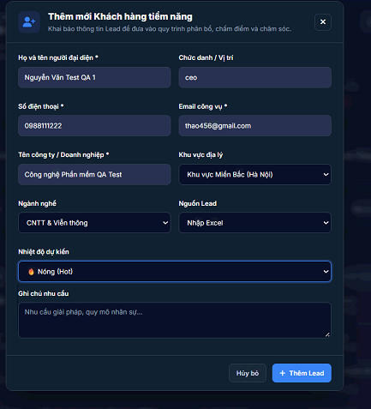
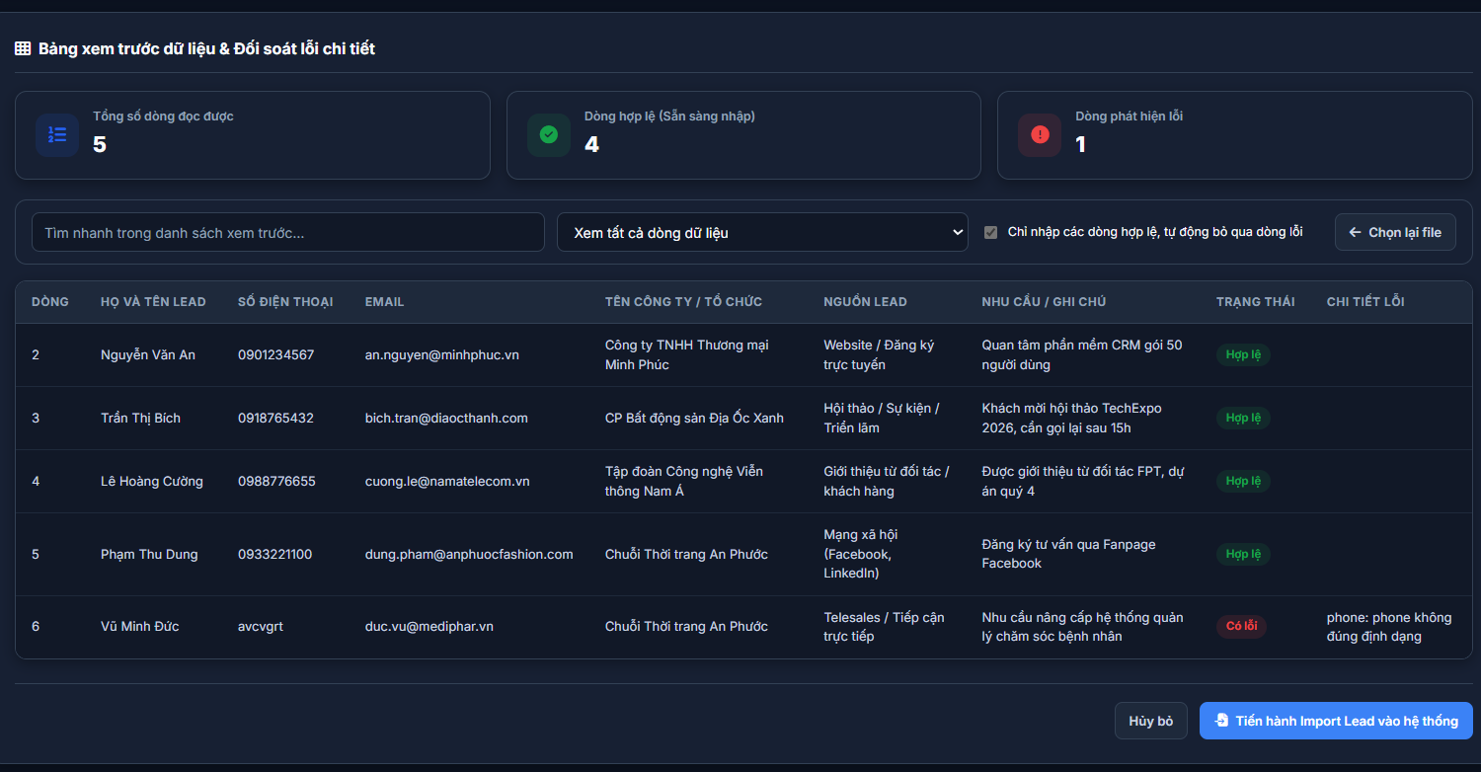
B · 02 — ĐÓNG GÓP TIÊU BIỂU · NGUYỄN VĂN THẮNG
CRM-261: Backend tạo và import Lead từ Excel
Vấn đề
Giải pháp
Kết quả có minh chứng
Cần tạo Lead và nhập hàng loạt, kiểm tra dữ liệu đầu vào và trả lỗi theo dòng để hạn chế dữ liệu không hợp lệ.
Servlet gọi Service/DAO qua JDBC. Preview đọc và phân loại dòng; confirm thêm Lead, chấm điểm và commit/rollback…
CRM-261 và CRM-274 Done trên Jira. LeadService.create() gọi LeadDAO.insert(); import có preview()/confirm() và…
Minh chứng: Ticket tiêu biểu: CRM-224 · CRM-240 · CRM-261 · CRM-274
Phần B — Đóng góp cá nhân
Notes:
Cơ sở số liệu 21/10/2026:
Git main @ f3284a8f7f5414569869a1139858f38fd59a7564 có 415 commit, gồm 234 không merge và 181 merge commit.
GitHub REST API liệt kê 163 PR đóng, 142 có merged_at; 21 đóng không merge. Phạm vi PR là toàn repository, mọi base branch; không chỉ một sprint.
https://github.com/thaontt475-wq/customer-relationship-manager-ictu-n5/pulls?q=is%3Apr+is%3Amerged
https://api.github.com/repos/thaontt475-wq/customer-relationship-manager-ictu-n5/pulls?state=all&per_page=100
Commit và PR là metadata hoạt động, không phải tỷ lệ đóng góp. Người dùng xác nhận Loki-sama119 là tài khoản tạo/tích hợp PR cho nhóm.
Jira đối chiếu trực tiếp 21/10/2026: xuất CSV - all fields từ List, JQL project = CRM ORDER BY key ASC, bỏ chế độ hierarchy để lấy toàn bộ work item. 244 issue key duy nhất: 76 Story, 152 Subtask, 9 Epic, 7 Task. Có 38 Story Done/172 SP, 152 Subtask Done; mỗi subtask thuộc một trong 38 Story này. 38 Story còn lại (178 SP) In Progress. Số liệu là trạng thái hiện tại, không chứng minh Done tại ngày đóng sprint. Nhóm S1–4 theo phạm vi kế hoạch/Epic CRM-8/9/10/11, không gọi đây là velocity; CSV có Story nằm trong nhiều Sprint (carryover).
https://thaontt475.atlassian.net/jira/software/projects/CRM/list?jql=project%20%3D%20CRM%20ORDER%20BY%20key%20ASC
Subtask không có giá trị Story Point. Không gán điểm Story cha thành nỗ lực cá nhân hoặc tính trùng cho FE/BE/QA. Không dùng số commit/PR/Task để tự chấm tỷ lệ đóng góp hay năng lực. Cần phiếu đánh giá cho các chỉ số này.
Bản bổ sung tỷ trọng: % = số sub-task Done theo assignee của thành viên / 152 × 100, làm tròn một chữ số thập phân. Mỗi sub-task có trọng số bằng nhau. Đây là tỷ trọng số lượng công việc đã ghi nhận, không phải điểm năng lực, chất lượng, thời gian hay toàn bộ đóng góp của thành viên. Không chấm điểm mentor/đồng đội thay người đánh giá. Đã bỏ ô SP cá nhân. Theo yêu cầu, giữ hai cột điểm Trước/Sau (1–5) và để trống cho nhóm tự đánh giá. Nhận xét định tính dựa trên phạm vi công việc và minh chứng Jira/GitHub.
https://github.com/thaontt475-wq/customer-relationship-manager-ictu-n5/pull/138
https://github.com/thaontt475-wq/customer-relationship-manager-ictu-n5/pull/141
https://github.com/thaontt475-wq/customer-relationship-manager-ictu-n5/blob/f3284a8f7f5414569869a1139858f38fd59a7564/backend/src/main/java/com/crm/service/leads/LeadService.java#L97
https://github.com/thaontt475-wq/customer-relationship-manager-ictu-n5/blob/f3284a8f7f5414569869a1139858f38fd59a7564/backend/src/main/java/com/crm/service/leads/LeadImportService.java#L38
https://github.com/thaontt475-wq/customer-relationship-manager-ictu-n5/blob/f3284a8f7f5414569869a1139858f38fd59a7564/backend/src/main/java/com/crm/dao/leads/LeadDAO.java#L35
https://thaontt475.atlassian.net/browse/CRM-261 (Done; assignee NGUYEN VAN THANG, xác nhận trong bản xuất Jira 21/10/2026)

Slide 30
B · 03 — NĂNG LỰC TĂNG LÊN · NGUYỄN VĂN THẮNG
Năng lực trước và sau kỳ thực tập
Năng lực | Trước (1–5) | Sau (1–5) | Minh chứng
Chuyên môn: Java Servlet, JDBC, REST API |  |  | PR #116, #117, #138, #141 ghi Backend Nguyễn Văn Thắng.
Chuyên môn: Thiết kế CSDL & Tối ưu hóa |  |  | Service/DAO/JDBC, kiểm tra dữ liệu và import Excel trong LeadService/LeadImportService.
Công cụ: Git, Jira, Postman |  |  | Jira: 27/27 task Done. Định danh Loki: 215 tổng / 113 Insights; chưa quy cá nhân.
Làm việc nhóm & Quy trình Scrum |  |  | Tham gia 4 Sprint, phối hợp tích hợp hệ thống
Kỹ năng giải quyết bài toán kỹ thuật |  |  | Xử lý validation, preview/confirm, transaction và lỗi dữ liệu.
Đánh giá theo công việc ghi nhận
Tiếp tục cải thiện
Jira 27/27 sub-task Done; tỷ trọng 17,8% / 152 task.
Tối ưu hóa các câu lệnh truy vấn cơ sở dữ liệu (Indexing) và hoàn thiện tài liệu đặc tả API (API Documentation) phục vụ việc tích hợp mở rộng.
Báo cáo thực tập nhóm 5
Phần B — Đóng góp cá nhân
Notes:
Cơ sở số liệu 21/10/2026:
Git main @ f3284a8f7f5414569869a1139858f38fd59a7564 có 415 commit, gồm 234 không merge và 181 merge commit.
GitHub REST API liệt kê 163 PR đóng, 142 có merged_at; 21 đóng không merge. Phạm vi PR là toàn repository, mọi base branch; không chỉ một sprint.
https://github.com/thaontt475-wq/customer-relationship-manager-ictu-n5/pulls?q=is%3Apr+is%3Amerged
https://api.github.com/repos/thaontt475-wq/customer-relationship-manager-ictu-n5/pulls?state=all&per_page=100
Commit và PR là metadata hoạt động, không phải tỷ lệ đóng góp. Người dùng xác nhận Loki-sama119 là tài khoản tạo/tích hợp PR cho nhóm.
Jira đối chiếu trực tiếp 21/10/2026: xuất CSV - all fields từ List, JQL project = CRM ORDER BY key ASC, bỏ chế độ hierarchy để lấy toàn bộ work item. 244 issue key duy nhất: 76 Story, 152 Subtask, 9 Epic, 7 Task. Có 38 Story Done/172 SP, 152 Subtask Done; mỗi subtask thuộc một trong 38 Story này. 38 Story còn lại (178 SP) In Progress. Số liệu là trạng thái hiện tại, không chứng minh Done tại ngày đóng sprint. Nhóm S1–4 theo phạm vi kế hoạch/Epic CRM-8/9/10/11, không gọi đây là velocity; CSV có Story nằm trong nhiều Sprint (carryover).
https://thaontt475.atlassian.net/jira/software/projects/CRM/list?jql=project%20%3D%20CRM%20ORDER%20BY%20key%20ASC
Subtask không có giá trị Story Point. Không gán điểm Story cha thành nỗ lực cá nhân hoặc tính trùng cho FE/BE/QA. Không dùng số commit/PR/Task để tự chấm tỷ lệ đóng góp hay năng lực. Cần phiếu đánh giá cho các chỉ số này.
Bản bổ sung tỷ trọng: % = số sub-task Done theo assignee của thành viên / 152 × 100, làm tròn một chữ số thập phân. Mỗi sub-task có trọng số bằng nhau. Đây là tỷ trọng số lượng công việc đã ghi nhận, không phải điểm năng lực, chất lượng, thời gian hay toàn bộ đóng góp của thành viên. Không chấm điểm mentor/đồng đội thay người đánh giá. Đã bỏ ô SP cá nhân. Theo yêu cầu, giữ hai cột điểm Trước/Sau (1–5) và để trống cho nhóm tự đánh giá. Nhận xét định tính dựa trên phạm vi công việc và minh chứng Jira/GitHub.

Slide 31

B · 01 — VAI TRÒ & PHẠM VI PHỤ TRÁCH
NGUYỄN ĐÌNH TOÀN · BACKEND DEVELOPER
Module / tính năng phụ trách
Sub-task Done
SP cá nhân
18/18
Không phân bổ
Jira: 18 sub-task Done — 8 BE, 8 QA, 2 tích hợp.
BE: phân quyền, menu, Customer 360, công ty mẹ–con, chăm sóc khách hàng, gộp và chuyển đổi Lead.
GitHub: PR #22, #12, #36 cho đăng nhập, menu, avatar; PR #140/#144 ghi BE gộp/chuyển đổi Lead.
Phân công Jira và tên người thực hiện trong PR có chỗ khác nhau.
Git tổng / Insights
PR đã merge*
4 / 4
4
Tỷ trọng sub-task Done (trên 152 task)
11,8%
Minh chứng: GitHub Insights · 23/10/2026 (không tính merge)
Ticket tiêu biểu: CRM-148 · CRM-228 · CRM-269 · CRM-286
Nguồn: Jira 21/10 · GitHub Insights 23/10 · Commit ≠ công lao cá nhân
Phần B — Đóng góp cá nhân
Notes:
Cơ sở số liệu 21/10/2026:
Git main @ f3284a8f7f5414569869a1139858f38fd59a7564 có 415 commit, gồm 234 không merge và 181 merge commit.
GitHub REST API liệt kê 163 PR đóng, 142 có merged_at; 21 đóng không merge. Phạm vi PR là toàn repository, mọi base branch; không chỉ một sprint.
https://github.com/thaontt475-wq/customer-relationship-manager-ictu-n5/pulls?q=is%3Apr+is%3Amerged
https://api.github.com/repos/thaontt475-wq/customer-relationship-manager-ictu-n5/pulls?state=all&per_page=100
Commit và PR là metadata hoạt động, không phải tỷ lệ đóng góp. Người dùng xác nhận Loki-sama119 là tài khoản tạo/tích hợp PR cho nhóm.
Jira đối chiếu trực tiếp 21/10/2026: xuất CSV - all fields từ List, JQL project = CRM ORDER BY key ASC, bỏ chế độ hierarchy để lấy toàn bộ work item. 244 issue key duy nhất: 76 Story, 152 Subtask, 9 Epic, 7 Task. Có 38 Story Done/172 SP, 152 Subtask Done; mỗi subtask thuộc một trong 38 Story này. 38 Story còn lại (178 SP) In Progress. Số liệu là trạng thái hiện tại, không chứng minh Done tại ngày đóng sprint. Nhóm S1–4 theo phạm vi kế hoạch/Epic CRM-8/9/10/11, không gọi đây là velocity; CSV có Story nằm trong nhiều Sprint (carryover).
https://thaontt475.atlassian.net/jira/software/projects/CRM/list?jql=project%20%3D%20CRM%20ORDER%20BY%20key%20ASC
Subtask không có giá trị Story Point. Không gán điểm Story cha thành nỗ lực cá nhân hoặc tính trùng cho FE/BE/QA. Không dùng số commit/PR/Task để tự chấm tỷ lệ đóng góp hay năng lực. Cần phiếu đánh giá cho các chỉ số này.
Bản bổ sung tỷ trọng: % = số sub-task Done theo assignee của thành viên / 152 × 100, làm tròn một chữ số thập phân. Mỗi sub-task có trọng số bằng nhau. Đây là tỷ trọng số lượng công việc đã ghi nhận, không phải điểm năng lực, chất lượng, thời gian hay toàn bộ đóng góp của thành viên. Không chấm điểm mentor/đồng đội thay người đánh giá. Đã bỏ ô SP cá nhân. Theo yêu cầu, giữ hai cột điểm Trước/Sau (1–5) và để trống cho nhóm tự đánh giá. Nhận xét định tính dựa trên phạm vi công việc và minh chứng Jira/GitHub.
PR #110 có chỗ ghi Nguyễn Văn Toàn, trong danh sách nhóm là Nguyễn Đình Toàn. Không dùng chỗ ghi tên khác để tự mở rộng phân công. 5 commit tác giả mẫu Ten Cua Ban không được tự gán cho Toàn.
https://github.com/thaontt475-wq/customer-relationship-manager-ictu-n5/pull/22
https://github.com/thaontt475-wq/customer-relationship-manager-ictu-n5/pull/12
https://github.com/thaontt475-wq/customer-relationship-manager-ictu-n5/pull/36
https://github.com/thaontt475-wq/customer-relationship-manager-ictu-n5/pull/140
https://github.com/thaontt475-wq/customer-relationship-manager-ictu-n5/pull/144
Đối chiếu assignee Jira toannguyendinh4290: 18 sub-task Done. Vai trò theo nhãn Summary: {"BE": 8, "QA": 8, "INT": 2}.
Ticket đầy đủ: CRM-148, CRM-152, CRM-159, CRM-172, CRM-188, CRM-228, CRM-230, CRM-236, CRM-252, CRM-254, CRM-269, CRM-272, CRM-276, CRM-280, CRM-284, CRM-286, CRM-288, CRM-292. Đây là nhiệm vụ được giao, không chứng minh tác giả duy nhất của mọi commit.
Tài khoản đối chiếu: https://github.com/toannguyendinh4290
PR được tính theo user.login của người mở PR và merged_at khác null; không theo người bấm merge, không theo số thứ tự PR lớn nhất.

Slide 32
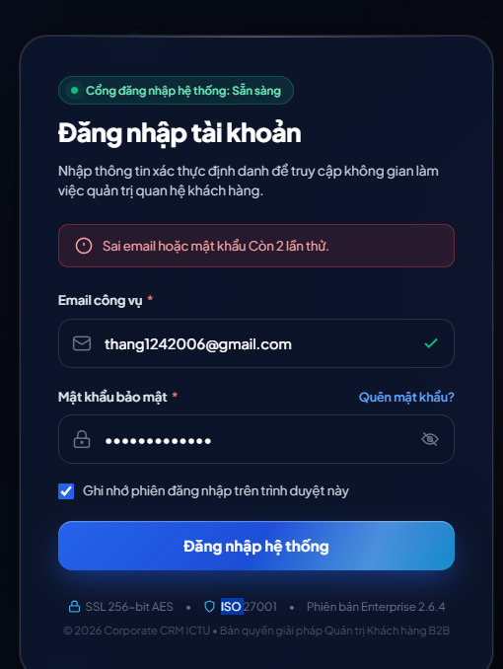
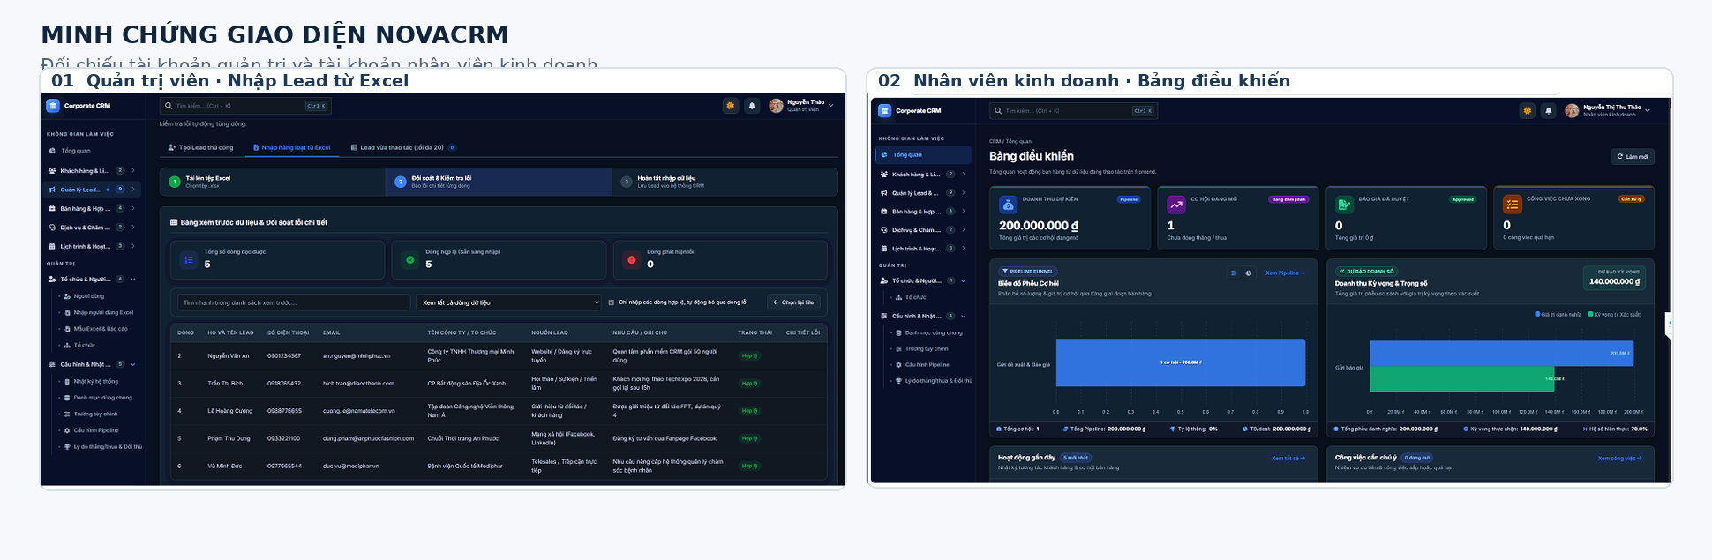
B · 02 — ĐÓNG GÓP TIÊU BIỂU · NGUYỄN ĐÌNH TOÀN
Xác thực đăng nhập bảo mật (Session & BCrypt) và Phân quyền Menu động
Vấn đề
Giải pháp
Kết quả có minh chứng
Nguy cơ bị tấn công giả mạo phiên hoặc truy cập trái phép trực tiếp vào các URL quản trị nhạy cảm.
Triển khai Session Filter ở tầng Servlet; mã hóa mật khẩu một chiều BCrypt; sinh menu động từ DB theo Role.
Jira ghi 8 sub-task Backend và 8 QA Done cho Nguyễn Đình Toàn. PR #22 mô tả BCrypt, HttpSession và các ca đăng…
Minh chứng: Ticket tiêu biểu: CRM-148 · CRM-228 · CRM-269 · CRM-286
Phần B — Đóng góp cá nhân
Notes:
Cơ sở số liệu 21/10/2026:
Git main @ f3284a8f7f5414569869a1139858f38fd59a7564 có 415 commit, gồm 234 không merge và 181 merge commit.
GitHub REST API liệt kê 163 PR đóng, 142 có merged_at; 21 đóng không merge. Phạm vi PR là toàn repository, mọi base branch; không chỉ một sprint.
https://github.com/thaontt475-wq/customer-relationship-manager-ictu-n5/pulls?q=is%3Apr+is%3Amerged
https://api.github.com/repos/thaontt475-wq/customer-relationship-manager-ictu-n5/pulls?state=all&per_page=100
Commit và PR là metadata hoạt động, không phải tỷ lệ đóng góp. Người dùng xác nhận Loki-sama119 là tài khoản tạo/tích hợp PR cho nhóm.
Jira đối chiếu trực tiếp 21/10/2026: xuất CSV - all fields từ List, JQL project = CRM ORDER BY key ASC, bỏ chế độ hierarchy để lấy toàn bộ work item. 244 issue key duy nhất: 76 Story, 152 Subtask, 9 Epic, 7 Task. Có 38 Story Done/172 SP, 152 Subtask Done; mỗi subtask thuộc một trong 38 Story này. 38 Story còn lại (178 SP) In Progress. Số liệu là trạng thái hiện tại, không chứng minh Done tại ngày đóng sprint. Nhóm S1–4 theo phạm vi kế hoạch/Epic CRM-8/9/10/11, không gọi đây là velocity; CSV có Story nằm trong nhiều Sprint (carryover).
https://thaontt475.atlassian.net/jira/software/projects/CRM/list?jql=project%20%3D%20CRM%20ORDER%20BY%20key%20ASC
Subtask không có giá trị Story Point. Không gán điểm Story cha thành nỗ lực cá nhân hoặc tính trùng cho FE/BE/QA. Không dùng số commit/PR/Task để tự chấm tỷ lệ đóng góp hay năng lực. Cần phiếu đánh giá cho các chỉ số này.
Bản bổ sung tỷ trọng: % = số sub-task Done theo assignee của thành viên / 152 × 100, làm tròn một chữ số thập phân. Mỗi sub-task có trọng số bằng nhau. Đây là tỷ trọng số lượng công việc đã ghi nhận, không phải điểm năng lực, chất lượng, thời gian hay toàn bộ đóng góp của thành viên. Không chấm điểm mentor/đồng đội thay người đánh giá. Đã bỏ ô SP cá nhân. Theo yêu cầu, giữ hai cột điểm Trước/Sau (1–5) và để trống cho nhóm tự đánh giá. Nhận xét định tính dựa trên phạm vi công việc và minh chứng Jira/GitHub.
https://github.com/thaontt475-wq/customer-relationship-manager-ictu-n5/pull/22
https://github.com/thaontt475-wq/customer-relationship-manager-ictu-n5/pull/12
https://github.com/thaontt475-wq/customer-relationship-manager-ictu-n5/pull/36

Slide 33
B · 03 — NĂNG LỰC TĂNG LÊN · NGUYỄN ĐÌNH TOÀN
Năng lực trước và sau kỳ thực tập
Năng lực | Trước (1–5) | Sau (1–5) | Minh chứng
Chuyên môn: Xác thực & Bảo mật Web |  |  | Lập trình Session Filter, mã hóa BCrypt, kiểm soát phiên đăng nhập
Chuyên môn: Phân quyền & Quản lý dữ liệu |  |  | Xây dựng phân quyền động Menu điều hướng theo vai trò (Role)
Công cụ: Git, Jira, IDE |  |  | Jira: 18/18 task Done. Git: 4 tổng / 4 Insights; 4 PR theo mốc 21/10.
Làm việc nhóm & Tuân thủ quy trình |  |  | Tuân thủ coding conventions và quy trình review của nhóm
Kỹ năng nghiên cứu & Áp dụng kỹ thuật |  |  | Nghiên cứu tài liệu bảo mật và áp dụng thành công vào module
Đánh giá theo công việc ghi nhận
Tiếp tục cải thiện
Jira 18/18 sub-task Done; tỷ trọng 11,8% / 152 task.
Củng cố thêm kiến thức về kiểm thử bảo mật web cơ bản và tối ưu hóa xử lý lưu trữ tệp tin tải lên hệ thống.
Báo cáo thực tập nhóm 5
Phần B — Đóng góp cá nhân
Notes:
Cơ sở số liệu 21/10/2026:
Git main @ f3284a8f7f5414569869a1139858f38fd59a7564 có 415 commit, gồm 234 không merge và 181 merge commit.
GitHub REST API liệt kê 163 PR đóng, 142 có merged_at; 21 đóng không merge. Phạm vi PR là toàn repository, mọi base branch; không chỉ một sprint.
https://github.com/thaontt475-wq/customer-relationship-manager-ictu-n5/pulls?q=is%3Apr+is%3Amerged
https://api.github.com/repos/thaontt475-wq/customer-relationship-manager-ictu-n5/pulls?state=all&per_page=100
Commit và PR là metadata hoạt động, không phải tỷ lệ đóng góp. Người dùng xác nhận Loki-sama119 là tài khoản tạo/tích hợp PR cho nhóm.
Jira đối chiếu trực tiếp 21/10/2026: xuất CSV - all fields từ List, JQL project = CRM ORDER BY key ASC, bỏ chế độ hierarchy để lấy toàn bộ work item. 244 issue key duy nhất: 76 Story, 152 Subtask, 9 Epic, 7 Task. Có 38 Story Done/172 SP, 152 Subtask Done; mỗi subtask thuộc một trong 38 Story này. 38 Story còn lại (178 SP) In Progress. Số liệu là trạng thái hiện tại, không chứng minh Done tại ngày đóng sprint. Nhóm S1–4 theo phạm vi kế hoạch/Epic CRM-8/9/10/11, không gọi đây là velocity; CSV có Story nằm trong nhiều Sprint (carryover).
https://thaontt475.atlassian.net/jira/software/projects/CRM/list?jql=project%20%3D%20CRM%20ORDER%20BY%20key%20ASC
Subtask không có giá trị Story Point. Không gán điểm Story cha thành nỗ lực cá nhân hoặc tính trùng cho FE/BE/QA. Không dùng số commit/PR/Task để tự chấm tỷ lệ đóng góp hay năng lực. Cần phiếu đánh giá cho các chỉ số này.
Bản bổ sung tỷ trọng: % = số sub-task Done theo assignee của thành viên / 152 × 100, làm tròn một chữ số thập phân. Mỗi sub-task có trọng số bằng nhau. Đây là tỷ trọng số lượng công việc đã ghi nhận, không phải điểm năng lực, chất lượng, thời gian hay toàn bộ đóng góp của thành viên. Không chấm điểm mentor/đồng đội thay người đánh giá. Đã bỏ ô SP cá nhân. Theo yêu cầu, giữ hai cột điểm Trước/Sau (1–5) và để trống cho nhóm tự đánh giá. Nhận xét định tính dựa trên phạm vi công việc và minh chứng Jira/GitHub.

Slide 34

B · 01 — VAI TRÒ & PHẠM VI PHỤ TRÁCH
HOÀNG VĂN THẮNG · FRONTEND DEVELOPER
Module / tính năng phụ trách
Sub-task Done
SP cá nhân
12/12
Không phân bổ
Jira: 12 sub-task Done — 8 FE và 4 tích hợp.
S1–2: Giao diện phân quyền, menu, trường tùy chỉnh.
S3: Customer 360, công ty mẹ–con và danh sách cần chăm sóc.
S4: Chiến dịch Marketing và giao diện chấm điểm Lead.
PR #139 ghi Frontend Chiến dịch Marketing.
Git tổng / Insights
PR đã merge*
15 / 13
2
Tỷ trọng sub-task Done (trên 152 task)
7,9%
Minh chứng: GitHub Insights · 23/10/2026 (không tính merge)
Ticket tiêu biểu: CRM-149 · CRM-229 · CRM-264 · CRM-273
Nguồn: Jira 21/10 · GitHub Insights 23/10 · Commit ≠ công lao cá nhân
Phần B — Đóng góp cá nhân
Notes:
Cơ sở số liệu 21/10/2026:
Git main @ f3284a8f7f5414569869a1139858f38fd59a7564 có 415 commit, gồm 234 không merge và 181 merge commit.
GitHub REST API liệt kê 163 PR đóng, 142 có merged_at; 21 đóng không merge. Phạm vi PR là toàn repository, mọi base branch; không chỉ một sprint.
https://github.com/thaontt475-wq/customer-relationship-manager-ictu-n5/pulls?q=is%3Apr+is%3Amerged
https://api.github.com/repos/thaontt475-wq/customer-relationship-manager-ictu-n5/pulls?state=all&per_page=100
Commit và PR là metadata hoạt động, không phải tỷ lệ đóng góp. Người dùng xác nhận Loki-sama119 là tài khoản tạo/tích hợp PR cho nhóm.
Jira đối chiếu trực tiếp 21/10/2026: xuất CSV - all fields từ List, JQL project = CRM ORDER BY key ASC, bỏ chế độ hierarchy để lấy toàn bộ work item. 244 issue key duy nhất: 76 Story, 152 Subtask, 9 Epic, 7 Task. Có 38 Story Done/172 SP, 152 Subtask Done; mỗi subtask thuộc một trong 38 Story này. 38 Story còn lại (178 SP) In Progress. Số liệu là trạng thái hiện tại, không chứng minh Done tại ngày đóng sprint. Nhóm S1–4 theo phạm vi kế hoạch/Epic CRM-8/9/10/11, không gọi đây là velocity; CSV có Story nằm trong nhiều Sprint (carryover).
https://thaontt475.atlassian.net/jira/software/projects/CRM/list?jql=project%20%3D%20CRM%20ORDER%20BY%20key%20ASC
Subtask không có giá trị Story Point. Không gán điểm Story cha thành nỗ lực cá nhân hoặc tính trùng cho FE/BE/QA. Không dùng số commit/PR/Task để tự chấm tỷ lệ đóng góp hay năng lực. Cần phiếu đánh giá cho các chỉ số này.
Bản bổ sung tỷ trọng: % = số sub-task Done theo assignee của thành viên / 152 × 100, làm tròn một chữ số thập phân. Mỗi sub-task có trọng số bằng nhau. Đây là tỷ trọng số lượng công việc đã ghi nhận, không phải điểm năng lực, chất lượng, thời gian hay toàn bộ đóng góp của thành viên. Không chấm điểm mentor/đồng đội thay người đánh giá. Đã bỏ ô SP cá nhân. Theo yêu cầu, giữ hai cột điểm Trước/Sau (1–5) và để trống cho nhóm tự đánh giá. Nhận xét định tính dựa trên phạm vi công việc và minh chứng Jira/GitHub.
https://github.com/thaontt475-wq/customer-relationship-manager-ictu-n5/pull/10
https://github.com/thaontt475-wq/customer-relationship-manager-ictu-n5/pull/11
https://github.com/thaontt475-wq/customer-relationship-manager-ictu-n5/pull/139
https://github.com/thaontt475-wq/customer-relationship-manager-ictu-n5/pull/106
https://github.com/thaontt475-wq/customer-relationship-manager-ictu-n5/pull/107
Đối chiếu assignee Jira HOANG VAN THANG: 12 sub-task Done. Vai trò theo nhãn Summary: {"FE": 8, "INT": 4}.
Ticket đầy đủ: CRM-149, CRM-150, CRM-153, CRM-154, CRM-209, CRM-229, CRM-237, CRM-238, CRM-253, CRM-264, CRM-266, CRM-273. Đây là nhiệm vụ được giao, không chứng minh tác giả duy nhất của mọi commit.
Tài khoản đối chiếu: https://github.com/hoangvanthang06
PR được tính theo user.login của người mở PR và merged_at khác null; không theo người bấm merge, không theo số thứ tự PR lớn nhất.

Slide 35
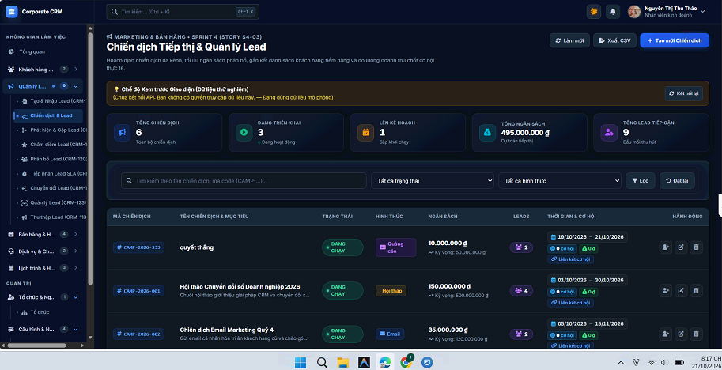
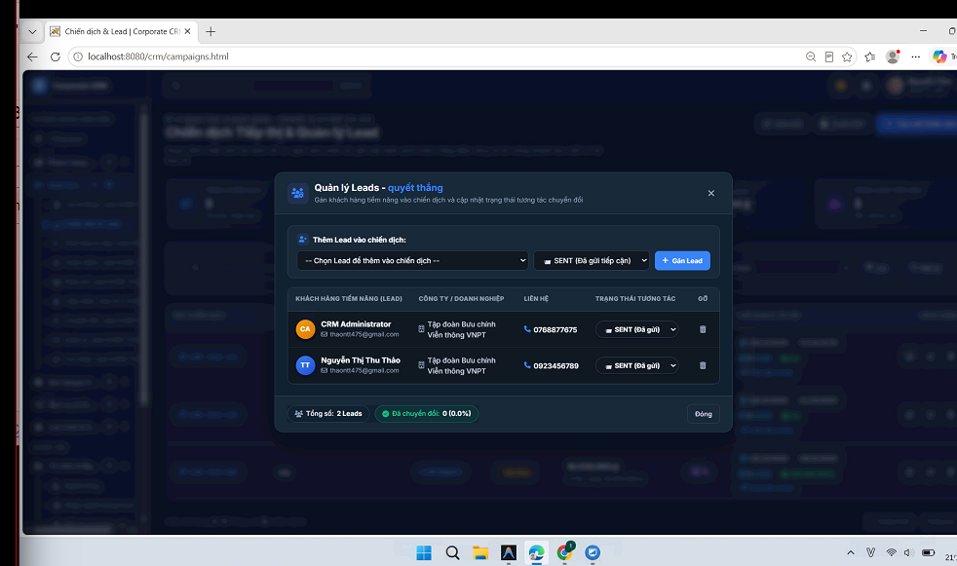
B · 02 — ĐÓNG GÓP TIÊU BIỂU · HOÀNG VĂN THẮNG
Giao diện Chiến dịch Marketing và liên kết Lead
Vấn đề
Giải pháp
Kết quả có minh chứng
Cần giao diện quản lý chiến dịch, trạng thái và các Lead liên quan, đồng bộ với API Backend.
Xây dựng giao diện danh sách/form chiến dịch, trạng thái và liên kết Lead với API. PR #139 ghi Frontend Hoàng Văn…
CRM-264 và CRM-266 Done: giao diện chiến dịch và tích hợp FE–BE. PR #139 ghi Frontend Hoàng Văn Thắng.
Minh chứng: Ticket tiêu biểu: CRM-149 · CRM-229 · CRM-264 · CRM-273
Phần B — Đóng góp cá nhân
Notes:
Cơ sở số liệu 21/10/2026:
Git main @ f3284a8f7f5414569869a1139858f38fd59a7564 có 415 commit, gồm 234 không merge và 181 merge commit.
GitHub REST API liệt kê 163 PR đóng, 142 có merged_at; 21 đóng không merge. Phạm vi PR là toàn repository, mọi base branch; không chỉ một sprint.
https://github.com/thaontt475-wq/customer-relationship-manager-ictu-n5/pulls?q=is%3Apr+is%3Amerged
https://api.github.com/repos/thaontt475-wq/customer-relationship-manager-ictu-n5/pulls?state=all&per_page=100
Commit và PR là metadata hoạt động, không phải tỷ lệ đóng góp. Người dùng xác nhận Loki-sama119 là tài khoản tạo/tích hợp PR cho nhóm.
Jira đối chiếu trực tiếp 21/10/2026: xuất CSV - all fields từ List, JQL project = CRM ORDER BY key ASC, bỏ chế độ hierarchy để lấy toàn bộ work item. 244 issue key duy nhất: 76 Story, 152 Subtask, 9 Epic, 7 Task. Có 38 Story Done/172 SP, 152 Subtask Done; mỗi subtask thuộc một trong 38 Story này. 38 Story còn lại (178 SP) In Progress. Số liệu là trạng thái hiện tại, không chứng minh Done tại ngày đóng sprint. Nhóm S1–4 theo phạm vi kế hoạch/Epic CRM-8/9/10/11, không gọi đây là velocity; CSV có Story nằm trong nhiều Sprint (carryover).
https://thaontt475.atlassian.net/jira/software/projects/CRM/list?jql=project%20%3D%20CRM%20ORDER%20BY%20key%20ASC
Subtask không có giá trị Story Point. Không gán điểm Story cha thành nỗ lực cá nhân hoặc tính trùng cho FE/BE/QA. Không dùng số commit/PR/Task để tự chấm tỷ lệ đóng góp hay năng lực. Cần phiếu đánh giá cho các chỉ số này.
Bản bổ sung tỷ trọng: % = số sub-task Done theo assignee của thành viên / 152 × 100, làm tròn một chữ số thập phân. Mỗi sub-task có trọng số bằng nhau. Đây là tỷ trọng số lượng công việc đã ghi nhận, không phải điểm năng lực, chất lượng, thời gian hay toàn bộ đóng góp của thành viên. Không chấm điểm mentor/đồng đội thay người đánh giá. Đã bỏ ô SP cá nhân. Theo yêu cầu, giữ hai cột điểm Trước/Sau (1–5) và để trống cho nhóm tự đánh giá. Nhận xét định tính dựa trên phạm vi công việc và minh chứng Jira/GitHub.
https://github.com/thaontt475-wq/customer-relationship-manager-ictu-n5/pull/139
https://github.com/thaontt475-wq/customer-relationship-manager-ictu-n5/pull/136
https://github.com/thaontt475-wq/customer-relationship-manager-ictu-n5/pull/106
https://github.com/thaontt475-wq/customer-relationship-manager-ictu-n5/pull/107

Slide 36
B · 03 — NĂNG LỰC TĂNG LÊN · HOÀNG VĂN THẮNG
Năng lực trước và sau kỳ thực tập
Năng lực | Trước (1–5) | Sau (1–5) | Minh chứng
Chuyên môn: HTML5, CSS3, DOM & Animation |  |  | Xây dựng giao diện bảng dữ liệu Chiến dịch, tối ưu CSS
Chuyên môn: Tối ưu hiển thị & Trải nghiệm |  |  | PR #139 ghi Frontend Chiến dịch; chống chớp trang PR #106/#107 thuộc nongquangtiep.
Công cụ: Git, Jira |  |  | Jira: 12/12 task Done. Git: 15 tổng / 13 Insights; 2 PR theo mốc 21/10.
Làm việc nhóm & Giao tiếp |  |  | Tiếp thu phản hồi từ QA và fix lỗi giao diện nhanh chóng
Kỹ năng chỉnh chu giao diện UI/UX |  |  | Có phân công Frontend S4-03; chất lượng UI cần đối chiếu ca kiểm thử thực tế.
Đánh giá theo công việc ghi nhận
Tiếp tục cải thiện
Jira 12/12 sub-task Done; tỷ trọng 7,9% / 152 task.
Rèn luyện thêm về thiết kế form nhập liệu trực quan và tối ưu hóa tốc độ tải trang trên các thiết bị cấu hình thấp.
Báo cáo thực tập nhóm 5
Phần B — Đóng góp cá nhân
Notes:
Cơ sở số liệu 21/10/2026:
Git main @ f3284a8f7f5414569869a1139858f38fd59a7564 có 415 commit, gồm 234 không merge và 181 merge commit.
GitHub REST API liệt kê 163 PR đóng, 142 có merged_at; 21 đóng không merge. Phạm vi PR là toàn repository, mọi base branch; không chỉ một sprint.
https://github.com/thaontt475-wq/customer-relationship-manager-ictu-n5/pulls?q=is%3Apr+is%3Amerged
https://api.github.com/repos/thaontt475-wq/customer-relationship-manager-ictu-n5/pulls?state=all&per_page=100
Commit và PR là metadata hoạt động, không phải tỷ lệ đóng góp. Người dùng xác nhận Loki-sama119 là tài khoản tạo/tích hợp PR cho nhóm.
Jira đối chiếu trực tiếp 21/10/2026: xuất CSV - all fields từ List, JQL project = CRM ORDER BY key ASC, bỏ chế độ hierarchy để lấy toàn bộ work item. 244 issue key duy nhất: 76 Story, 152 Subtask, 9 Epic, 7 Task. Có 38 Story Done/172 SP, 152 Subtask Done; mỗi subtask thuộc một trong 38 Story này. 38 Story còn lại (178 SP) In Progress. Số liệu là trạng thái hiện tại, không chứng minh Done tại ngày đóng sprint. Nhóm S1–4 theo phạm vi kế hoạch/Epic CRM-8/9/10/11, không gọi đây là velocity; CSV có Story nằm trong nhiều Sprint (carryover).
https://thaontt475.atlassian.net/jira/software/projects/CRM/list?jql=project%20%3D%20CRM%20ORDER%20BY%20key%20ASC
Subtask không có giá trị Story Point. Không gán điểm Story cha thành nỗ lực cá nhân hoặc tính trùng cho FE/BE/QA. Không dùng số commit/PR/Task để tự chấm tỷ lệ đóng góp hay năng lực. Cần phiếu đánh giá cho các chỉ số này.
Bản bổ sung tỷ trọng: % = số sub-task Done theo assignee của thành viên / 152 × 100, làm tròn một chữ số thập phân. Mỗi sub-task có trọng số bằng nhau. Đây là tỷ trọng số lượng công việc đã ghi nhận, không phải điểm năng lực, chất lượng, thời gian hay toàn bộ đóng góp của thành viên. Không chấm điểm mentor/đồng đội thay người đánh giá. Đã bỏ ô SP cá nhân. Theo yêu cầu, giữ hai cột điểm Trước/Sau (1–5) và để trống cho nhóm tự đánh giá. Nhận xét định tính dựa trên phạm vi công việc và minh chứng Jira/GitHub.

Slide 37
PHẦN C
Tổng kết
Giá trị đạt được · Bài học · Hướng phát triển · Demo
Nhóm 5 · Người trình bày: Nguyễn Thị Thu Thảo · Khoảng 7 phút
Notes:
Phần C do nhóm trình bày chung, kết thúc bằng demo trực tiếp và hỏi đáp.

Slide 38



C · 01 — GIÁ TRỊ
Giá trị đạt được
Cho sản phẩm / doanh nghiệp
Cho nhóm
Cho cá nhân
Hoàn thành phạm vi Sprint 1–4: 38 story, 172 SP. Có backlog chia sprint để phối hợp triển khai và kiểm tra tiến độ.
Thực hành Java/JS, SQL, Git/Jira và QA.
Rèn kỹ năng phối hợp FE–BE–QA.
Có mã nguồn CRM để tiếp tục phát triển.
Tập trung thông tin khách hàng và liên hệ. Hình thành Customer 360, quản lý Lead, chấm điểm và phân bổ.
Giá trị chung: xây dựng nền tảng CRM và luồng khách hàng – Lead, làm cơ sở mở rộng sản phẩm sau dự án.
Báo cáo thực tập nhóm 5
Phần C — Tổng kết
Notes:
Tóm tắt giá trị trên 3 tầng: sản phẩm và doanh nghiệp, nhóm, cá nhân. Mỗi ý nên dẫn lại minh chứng đã trình bày ở Phần A và B, không đưa thêm thông tin mới chưa chứng minh.

Slide 39
C · 02 — BÀI HỌC
Bài học & điểm cần cải thiện
Kỹ thuật
Làm việc nhóm
BÀI HỌC
BÀI HỌC
Kiểm tra phân quyền phía server; xử lý dữ liệu khách hàng/Lead trùng lặp.
Chia sprint, quản lý phụ thuộc; FE–BE–QA tích hợp liên tục.
NẾU LÀM LẠI, NHÓM SẼ
NẾU LÀM LẠI, NHÓM SẼ
Làm rõ AC, API contract, dữ liệu mẫu và kiểm thử bảo mật.
Đối chiếu backlog thường xuyên; review chéo theo các tiêu chí .
Khó khăn lớn nhất & cách xử lý
Phụ thuộc Lead → khách hàng → danh mục → API → tích hợp và test hồi quy.
Báo cáo thực tập nhóm 5
Phần C — Tổng kết
Notes:
Nêu bài học cụ thể, gắn với tình huống thực tế trong dự án, tránh câu chung chung như "học được làm việc nhóm". Phần "Nếu làm lại" thể hiện khả năng tự nhìn nhận và cải tiến.

Slide 40
C · 03 — HƯỚNG PHÁT TRIỂN
Hướng phát triển tiếp theo
Roadmap sản phẩm
Định hướng nghề nghiệp
NGẮN HẠN
Rà soát quyền và dữ liệu mẫu
Backend Developer: Nâng cao Java, REST API, MySQL, bảo mật và tối ưu hệ thống.
Frontend Developer: Phát triển JavaScript, UI/UX, tích hợp API và thiết kế giao diện responsive.
QA / Scrum: Nâng cao kiểm thử tự động, quản lý chất lượng và quy trình Agile/Scrum.
Mục tiêu chung: Hoàn thiện kỹ năng làm việc nhóm, xây dựng portfolio GitHub và hướng tới vị trí Fresher Developer/QA.
1–3 THÁNG
Cơ hội, pipeline, báo giá, hợp đồng
DÀI HẠN
Dashboard, KPI, tự động hóa
Báo cáo thực tập nhóm 5
Phần C — Tổng kết
Notes:
Roadmap sản phẩm nêu những gì có thể làm tiếp nếu dự án được duy trì. Định hướng nghề nghiệp: vị trí mong muốn và kế hoạch 6–12 tháng của từng thành viên, bao gồm nguyện vọng làm việc chính thức nếu có.
Định hướng nghề nghiệp cá nhân không có trong báo cáo gốc; để trạng thái cần bổ sung, không tự gán nguyện vọng.

Slide 41
PHẦN C · KẾT THÚC
Demo trực tiếp & Hỏi đáp
Cảm ơn mentor Dư Thanh Hoàng, CodeGym Việt Nam và hội đồng đã lắng nghe.
SẢN PHẨM
MÃ NGUỒN
JIRA
NovaCRM · Demo trực tiếp S1–4
github.com/thaontt475-wq/customer-relationship-manager-ictu-n5
thaontt475.atlassian.net/jira/software/projects/CRM
Notes:
Demo trực tiếp các luồng chính, chuẩn bị sẵn tài khoản và dữ liệu mẫu. Luôn có video demo dự phòng trong trường hợp mạng hoặc máy trục trặc.

